Slide 1
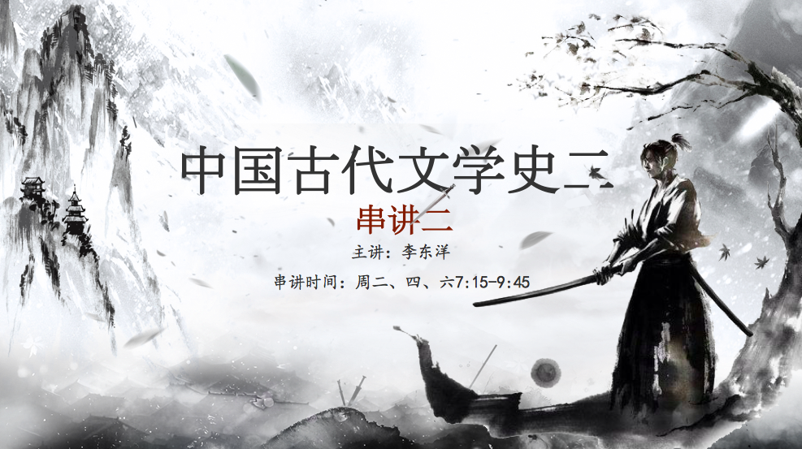
中国古代文学史（二）串讲一
——天降大任，动心忍性
主讲：李东洋

Slide 2
2020年10月考试《古代文学史二》串讲课注意事项：
1、【安排】本周二、四、六有课，共计3次课程；
2、【时间】7:15-7:30主播复习答疑，7:30-9:40正课时间，9:40-9:55随堂考+答疑
3、【奖励】坚持直播累计2小时以上听课2次及以上，可在最后得到“简答题汇总”；
4、【课堂纪律】禁止中途离开课堂，遇到卡顿别退出，刷新即可；
5、【备注】如遇下载、打印、进群、app故障等问题，请找app－我的“老师”解决
明天上午11点会根据今晚出勤系统自动拉群，如未进群请联系班主任老师。

Slide 3
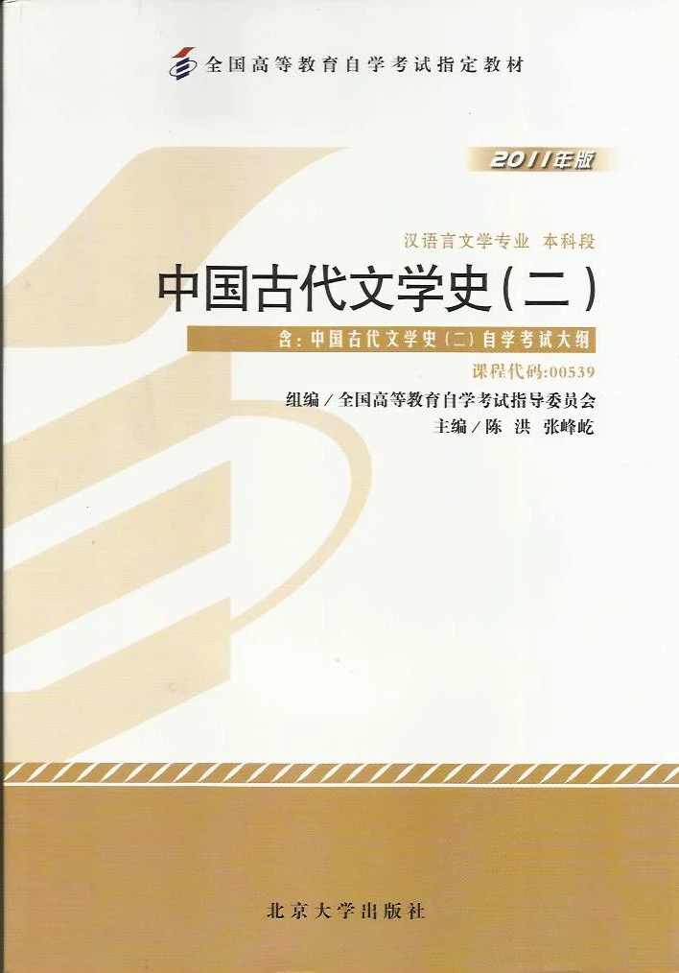
教材版本
课程：《中国古代文学史（二）》
课程代码：00539
教材：《中国古代文学史（二）》
主编：陈洪 张峰屹
出版社：北京大学出版社
出版时间：2011年9月

Slide 4
题型分析
各题型分值占比
题型 | 题量 | 分值
单选 | 30×1’ | 30’
多选 | 5×2’ | 10’
名词解释 | 4×3’ | 12’
简答 | 4×5’ | 20’
论述 | 2×14’ | 28’

Slide 5
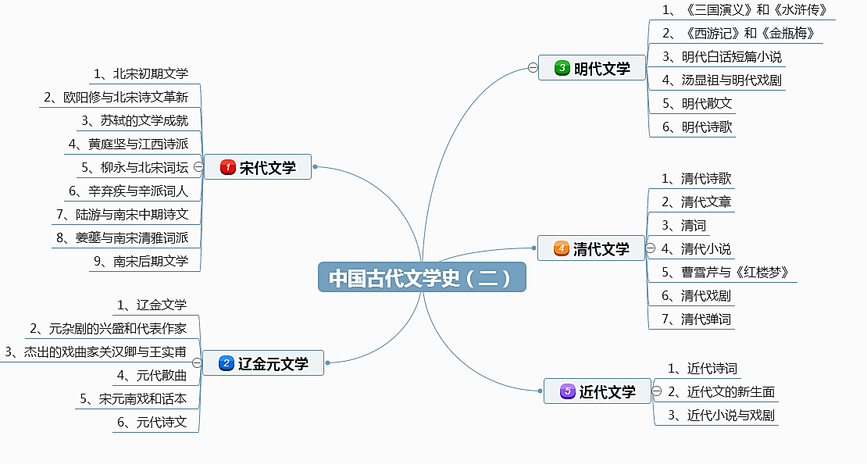
中国古代文学史（二）全书框架

Slide 6
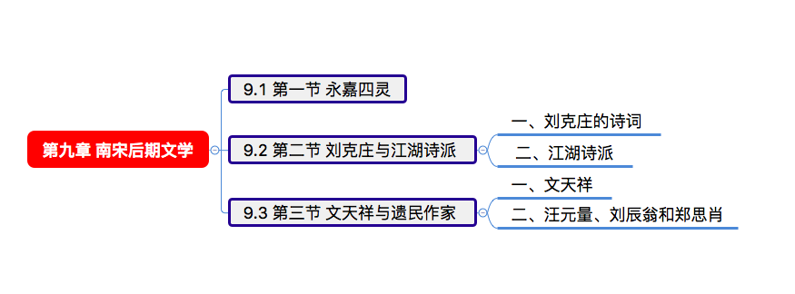
第九章 框架汇总

Slide 7
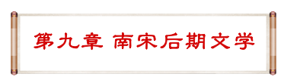
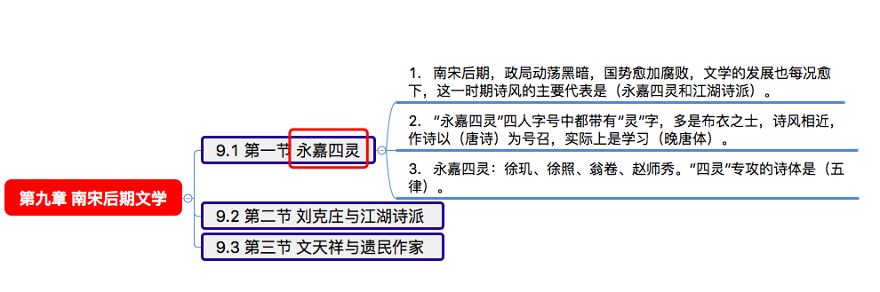
选择题

Slide 8
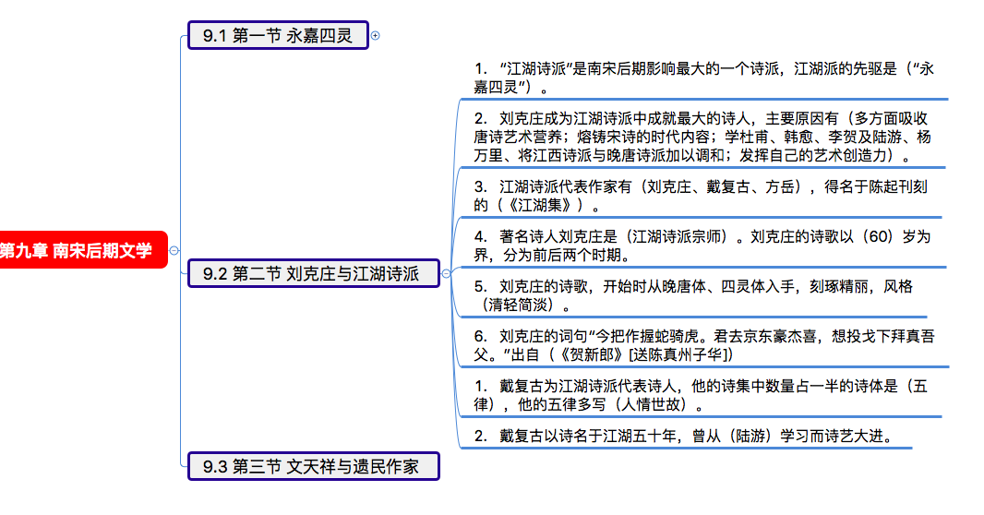
选择题
刘克庄 戴复古 方岳
《石屏诗集》

Slide 9
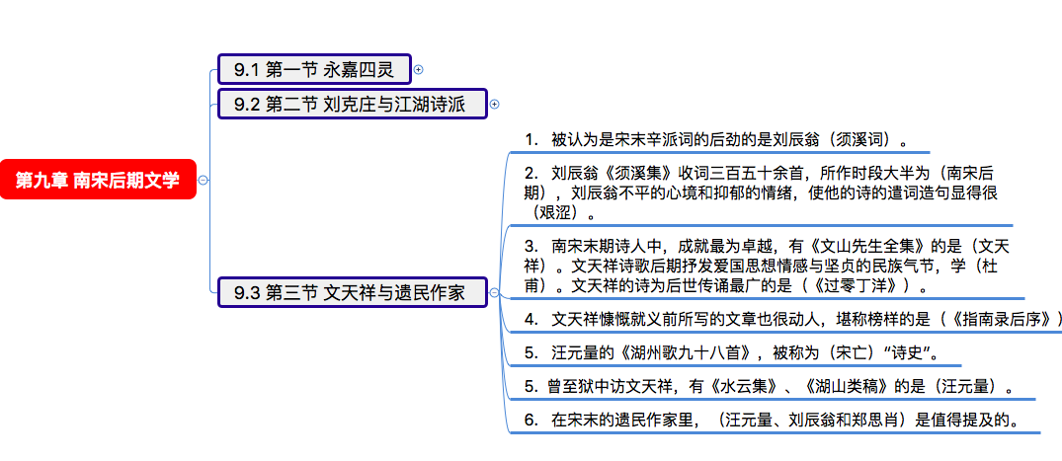
选择题

Slide 10
［名词解释］
［简答］
1、永嘉四灵
（1）南宋后期的四位诗人，即徐玑、徐照、翁卷、赵师秀。 （2）作诗专攻五律，多咏景物，诗风平淡简远。
2、简述永嘉四灵诗歌的艺术特点。 （1）取法贾岛、姚合晚唐体的苦吟诗风。 （2）专为格律诗，意平语诡，因刻画太甚而流于纤仄，也有自然清新的作品。 （3）诗中不用典故，诗风冲淡平和。

Slide 11
［名词解释］
［简答］
3、简述刘克庄诗歌的艺术特点。
（1）早年从晚唐体、四灵体入手，刻琢精丽，风格清轻简淡。 （2）后摒弃四灵诗风，转而尚古体，尊韩愈诗，追求一种抑扬开阖、悲愤慷慨的诗风。 （3）六十岁之后的诗作感情更为沉痛，沉郁低回，悲凉疏放。 （4）融会众作而自为一家。

Slide 12
［名词解释］
［简答］
4、江湖诗派
（1）南宋后期影响最大的一个诗派，因陈起刊刻的《江湖诗集》（或《江湖集》）而得名。 （2）多效“四灵”之体，崇尚晚唐的清巧之思，反对江西派的“资书以为诗”，以不用事为贵。 （3）代表诗人有刘克庄、戴复古、方岳等。

Slide 13
永嘉四灵提倡复兴的唐诗，实际上是（ ）
A:初唐体
B:盛唐体
C:中唐体
D:晚唐体

Slide 14
永嘉四灵提倡复兴的唐诗，实际上是（ ）
A:初唐体
B:盛唐体
C:中唐体
D:晚唐体

Slide 15
著名诗人刘克庄是（ ）
A:江西诗派传人
B:元祐诗派巨擘
C:江湖诗派宗师
D:遗民作家先驱

Slide 16
刘辰翁《须溪集》收词三百五十余首，所作时段大半为（ ）
A:南宋后期
B:南宋中期
C:南宋中后期
D:南宋初期

Slide 17
刘辰翁《须溪集》收词三百五十余首，所作时段大半为（ ）
A:南宋后期
B:南宋中期
C:南宋中后期
D:南宋初期

Slide 18
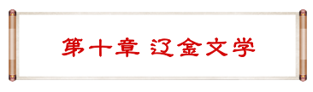
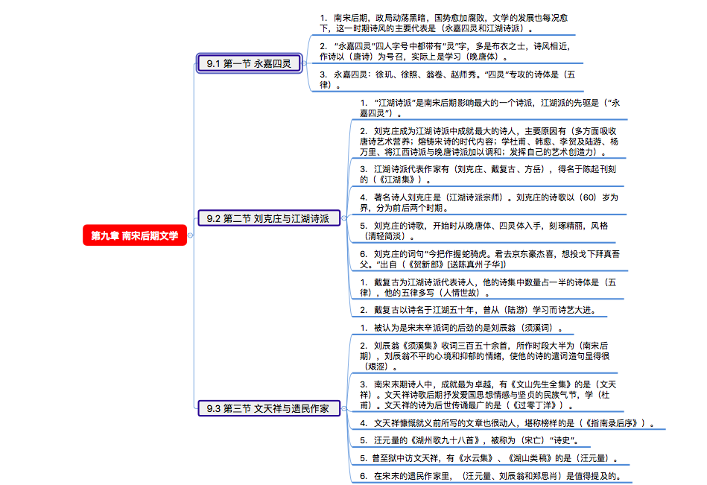
［选择题］
［名词解释］
［简答］
以上为历年真题考题汇总
你喜欢这样的讲解吗？
记得支持洋洋老师哦

Slide 19
第二编 辽金元文学
第一章 辽金文学
第二章 元杂剧的兴盛和代表作家
第三章 杰出的戏曲家关汉卿与王实甫
第四章 元代散曲
第五章 宋元南戏和话本
第六章 元代诗文
第一编 宋代 | 第二编 辽金元 | 第三编 明代 | 第四编 清代 | 第五编 近代

Slide 20
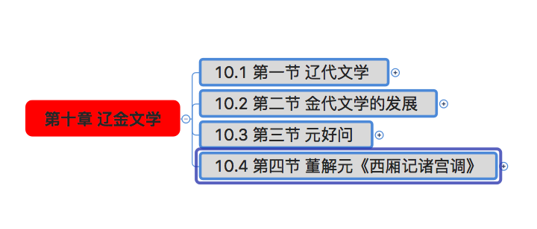
［选择题］

Slide 21
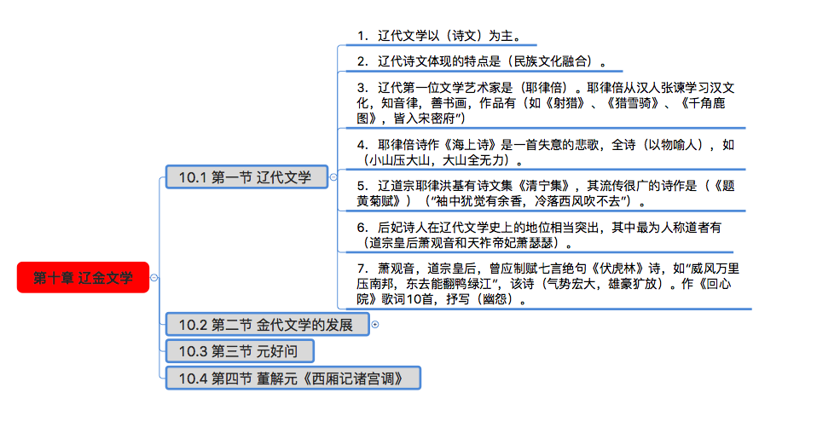
［选择题］

Slide 22
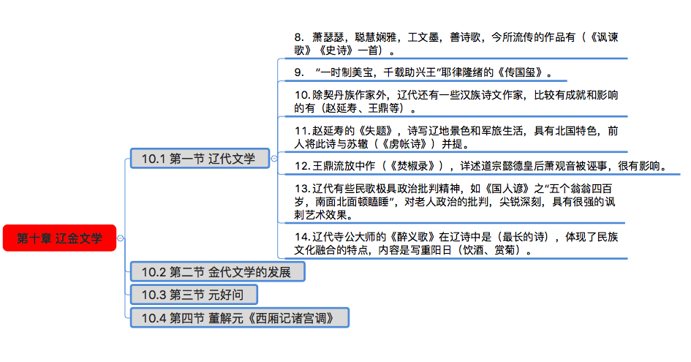
［选择题］

Slide 23
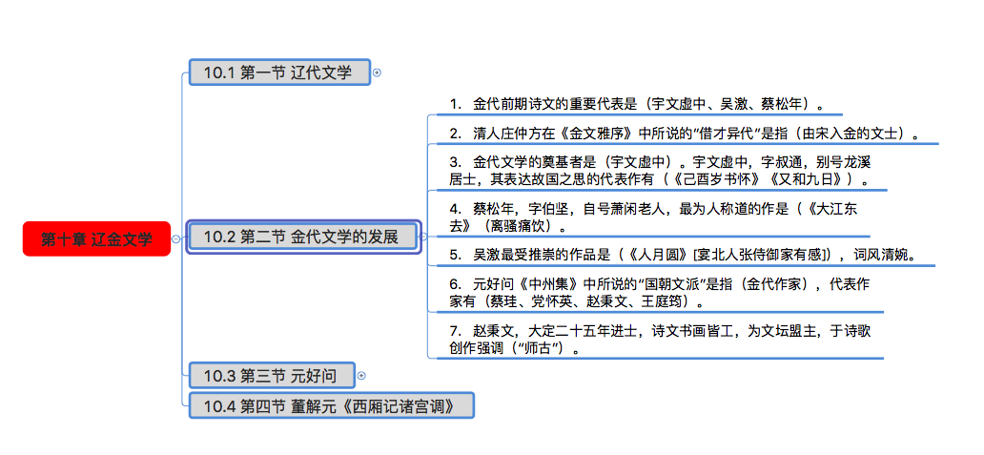
［选择题］

Slide 24
［选择题］

Slide 25
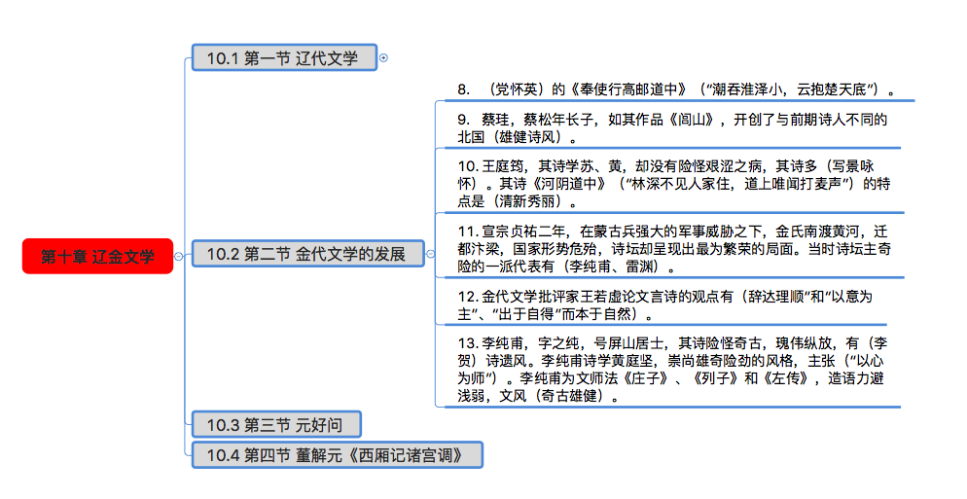
［选择题］

Slide 26
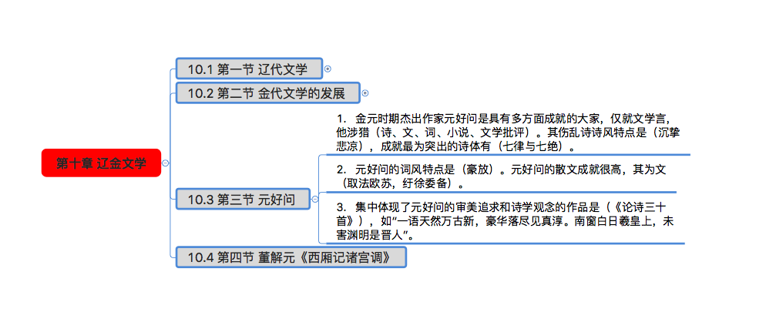
［选择题］

Slide 27
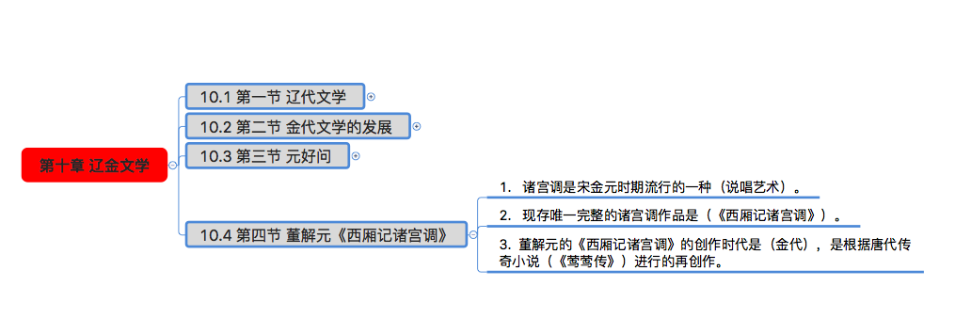
［选择题］

Slide 28
［名词解释］
1、“借才异代”
金初文坛的作家，主要由两部分人组成：
一是由辽入金的文臣，如韩昉等；
二是由宋入金的文士，如宇文虚中、吴激、蔡松年等。活跃于金初文坛的是由宋入金的文士。
清人庄仲方在《金文雅序》中称这种现象为“借才异代”，此说揭示出了金初文学的起因及性质。

Slide 29
［名词解释］
2、国朝文派
（1）金代后期的诗文作家群，形成了有别于宋的独特风格。
（2）其代表作家有蔡珪、党怀英、赵秉文、王庭筠。

Slide 30
［名词解释］
3、元好问
元好问是金元时期具有多方面成就的大家；在诗、文、词、小说、文学批评等方面都取得了很高成就，代表作《论诗三十首》。
4、《论诗三十首》
（1）金代元好问作。
（2）论诗以风雅为宗，推崇自然、标举清刚雄健等。

Slide 31
［名词解释］
5、诸宫调
诸宫调是宋金元时期流行的一种说唱艺术，由于是用多种宫调的曲子联套演唱，杂以说白，表演长篇故事，因而称作“诸宫调”。《西厢记诸宫调》是现存唯一完整的诸宫调作品。
6、《西厢记诸宫调》
《西厢记诸宫调》是现存唯一完整的诸宫调作品，是根据唐传奇小说《莺莺传》进行的再创作。作者为金代董解元。

Slide 32
［简答题］
1、简述金代“国朝文派”重要作家的诗歌风格。 （1）蔡珪：诗中常流露对闲适生活的向往与热爱，但他又时常展现出豪杰之气。开创了与前期诗人不同的北国雄健诗风。 （2）党怀英：其诗精细工整，古朴自然，如《奉使行高邮道中》。 （3）王庭筠：其诗学苏、黄，却没有险怪艰涩之病。暮年诗律深严，七言长篇尤工险韵。其诗多写景咏怀之作，清新秀丽。如《河阴道中》。
（4）赵秉文：其诗学李、杜、苏、黄。诗歌创作强调“师古”，但又提倡风格的多样化。七言长诗气势奔放，不拘一格，律诗壮丽，五言古诗则真淳简淡，冲和清远。

Slide 33
2、《论诗三十首》所体现的审美追求和诗学观念【简答】
以风雅为宗，要求诗歌回归“正体”，通过细评汉魏以下诗人，明辨诗史正伪清浊。
论诗推崇自然，标举清刚雄健。如“一语天然万古新，豪华落尽见真淳”。
在对唐宋诗的评价中，推尊李、杜，对宋黄庭坚特别是金代效法黄庭坚诗而形成的弊端，有所批评。

Slide 34
10.3 元好问
冷门
元好问诗歌［选择／简答］
（1）早年，伤乱诗多反映时代的不幸和痛苦，诗风苍凉沉郁、骨力苍劲；
“百骨纵横似乱麻，几年桑梓变龙沙”
（2）尤善七律和七绝，晚年多写咏物诗、山水诗、题画诗等。
元好问的词【选择／简答】
（1）其词风格沉挚悲凉，堪称金元词坛巨擘。
（2）元词兼宋词豪放与婉约于一体，词以豪放为主，但并非一味豪放，而是能融汇婉约情词的韵致，形成 清雄顿挫而深婉明丽 的成熟风格。
如词《摸鱼儿·问莲根》、《摸鱼儿·问世间》
元好问的散文：取法欧苏，纡徐委备，平易之中又极有情致。【选择】

Slide 35
［选择题］
［名词解释］
［简答］
以上为历年真题考题汇总
［选择题］
你喜欢这样的讲解吗？
记得支持洋洋老师哦

Slide 36
七言绝句《伏虎林应制》的作者是（ ） A:耶律倍
B:耶律洪基
C:萧观音
D:寺公大师

Slide 37
七言绝句《伏虎林应制》的作者是（ ） A:耶律倍
B:耶律洪基
C:萧观音
D:寺公大师

Slide 38
文学史上所称的“吴蔡体”是指（ ）
A:诗
B:词
C:曲
D:散文

Slide 39
文学史上所称的“吴蔡体”是指（ ）
A:诗
B:词
C:曲
D:散文

Slide 40
《西厢记诸宫调》的作者是（ ）
A:元稹
B:董解元
C:王实甫
D:关汉卿

Slide 41
《西厢记诸宫调》的作者是（ ）
A:元稹
B:董解元
C:王实甫
D:关汉卿

Slide 42
《论诗三十首》的作者是（ ）
A:杜甫
B:严羽
C:王若虚
D:元好问

Slide 43
《论诗三十首》的作者是（ ）
A:杜甫
B:严羽
C:王若虚
D:元好问

Slide 44
金代“国朝文派”的代表作家有（ ）
A:蔡珪
B:蔡松年
C:党怀英
D:赵秉文
E:王庭筠

Slide 45
金代“国朝文派”的代表作家有（ ）
A:蔡珪
B:蔡松年
C:党怀英
D:赵秉文
E:王庭筠

Slide 46
第二编 辽金元文学
第一章 辽金文学
第二章 元杂剧的兴盛和代表作家
第三章 杰出的戏曲家关汉卿与王实甫
第四章 元代散曲
第五章 宋元南戏和话本
第六章 元代诗文
第一编 宋代 | 第二编 辽金元 | 第三编 明代 | 第四编 清代 | 第五编 近代

Slide 47
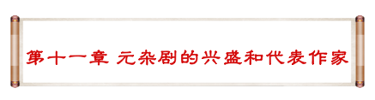
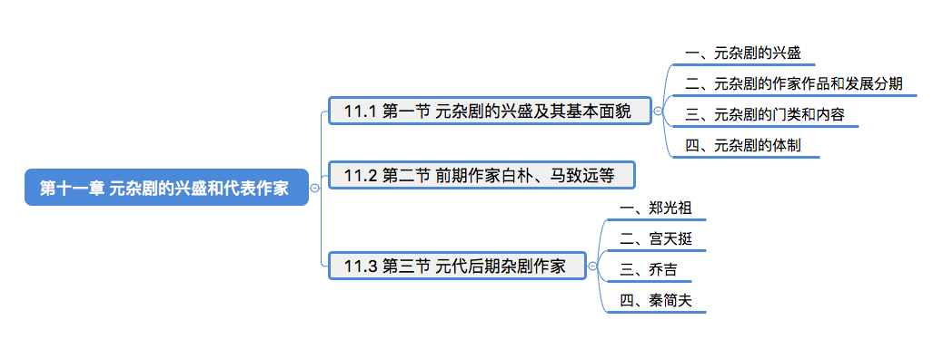

Slide 48
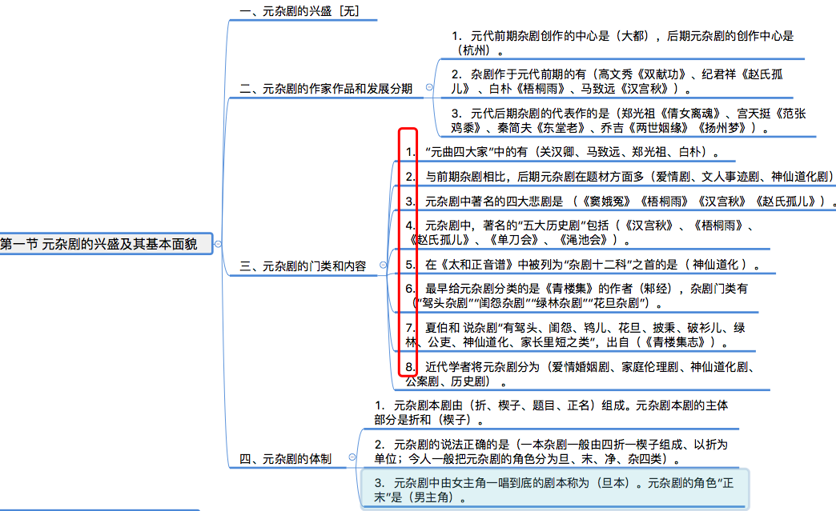
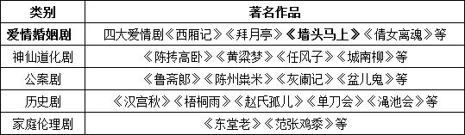
［选择题］

Slide 49
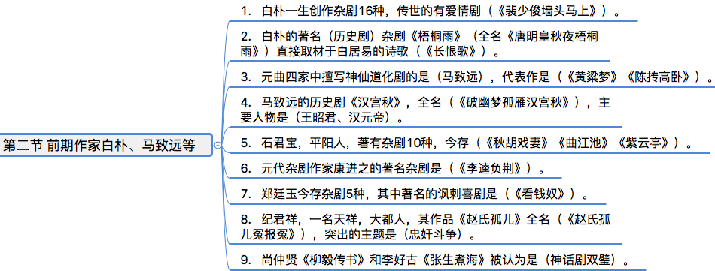
［选择题］

Slide 50
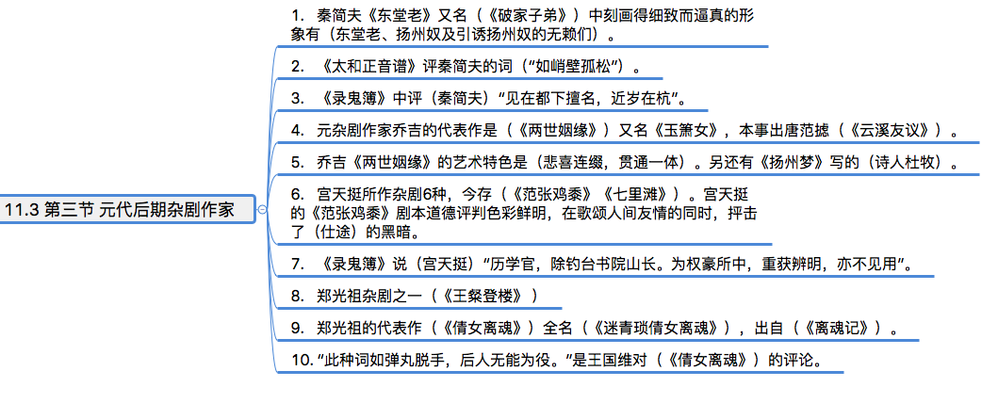
［选择题］

Slide 51
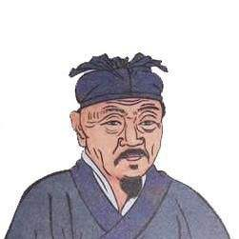
一、白朴的《梧桐雨》［简答］
1、唐明皇人物形象［对比手法］
（1）把帝王宴乐生活的豪华奢侈、纸醉金迷,渲染得淋漓尽致。 （2）亦写出他孤独寂寞时的悔恨和哀怨。
2、创作特色 （1）善于表现患难后的寂寞和衰残中的孤愤。 （2）极富情感冲击力，沉雄悲壮，创造悲凉意境。
王国维说该剧“沉雄悲壮，为元曲冠冕”，即指第四折所创造的悲凉意境。

Slide 52
二、马致远的《汉宫秋》［简答］
（1）历史剧《汉宫秋》，全名《破幽梦孤雁汉宫秋》
（2）马致远杂剧的代表作，也是元杂剧名作之一，剧写汉元帝时昭君出塞事。
（3）强烈的批判意识和浓郁的民族情绪。
马致远《陈抟高卧》［同上］
（1）神仙道话剧《陈抟高卧》全名《西华山陈抟高卧》。
（2）马致远元杂剧作品之一，描写陈抟参破功名，弃绝仕途的心路历程。
（3）浏亮自如，淋漓酣畅，声韵兼美。

Slide 53
11.2 前期作家白朴、马致远等
二、马致远神仙道话剧［重要简答］
（1）马致远以写神仙道化剧著称，他的神仙道化剧以劝人出家归隐、寻找脱离红尘的世外仙境为主旨，具有比较浓厚的佛道虚无避世的思想倾向，故又可称为佛道隐士剧或度脱剧。
（2）以马致远剧作为代表的元代神仙道化剧，剧中神仙，都不是不食人间烟火的神灵，而是人间的隐士。如《黄粱梦》、《陈抟高卧》等代表作。

Slide 54
11.3.1 郑光祖
三、郑光祖代表作《倩女离魂》
1、《倩女离魂》［名词］
（1）元代郑光祖杂剧代表作；
（2）出自唐传奇小说《离魂记》，以倩女灵魂和躯体分离的作为故事情节
（3）反映了青年女子在现实礼教的禁锢和压抑下心灵的痛苦。
2、艺术特色［1404简答］
（1）情节离奇，富于浪漫色彩。
（2）语言笔触细腻，文辞秀美婉转，善于融化前人诗句入曲，熔铸成优美的意境。

Slide 55
11.3.2 宫天挺
四、宫天梃《范张鸡黍》［名词／简答／重要］
（1）元代宫天梃杂剧代表作；
（2）据《后汉书·独行传》所改而成，主要描写范、张、孔、王四人友情；
（2）道德评判色彩鲜明，在歌颂人间友情的同时，抨击了仕途的黑暗。

Slide 56
11.3.2 宫天挺
五、乔吉《两世姻缘》［选择／简答］
（1）元代乔吉杂剧代表作；
（2）据唐《云溪友议》改成，写洛阳歌妓韩玉箫与书生韦皋相爱的两世姻缘爱情故事
（3）曲词清理雅正，既优美又极有感染力。

Slide 57
11.3.4 秦简夫
六、秦简夫 《东堂老》思想内容［名词／简答］
1、思想内容
（1）元代秦简夫杂居代表；
（2）写商人李实帮助友人不肖子扬州奴悔过自新、重振家业的故事，
（3）既反映了对商人和商业的肯定，也表现了儒家伦理观念对商人职业道德的影响。
2、艺术特色
不以情节、词采取胜，词语本色，
但东堂老、扬州奴及引诱扬州奴的无赖们的人物形象刻画得细致而逼真。

Slide 58
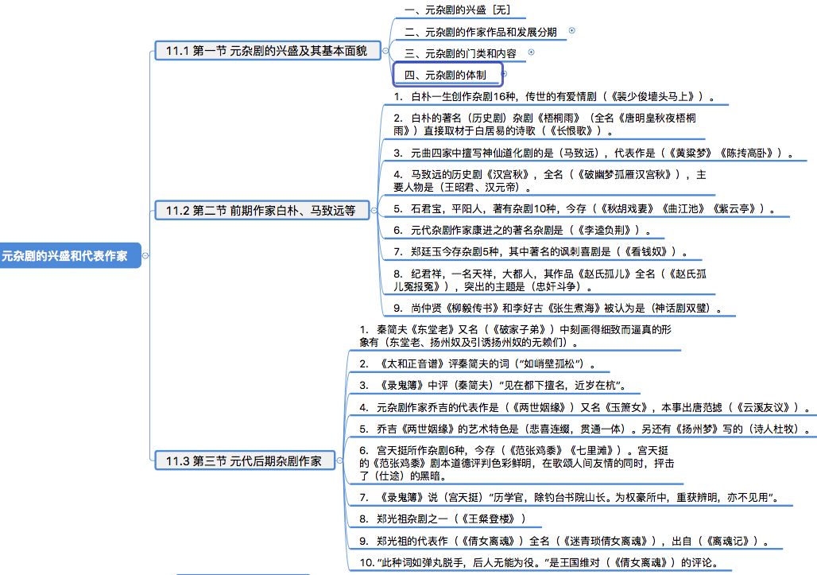
11.3.4 秦简夫
［选择题］
［名词解释］
［简答］
以上为历年真题考题汇总
你喜欢这样的讲解吗？
记得支持洋洋老师哦

Slide 59
后期元杂剧的创作中心是（ ）
A:杭州
B:平阳
C:大都
D:真定

Slide 60
后期元杂剧的创作中心是（ ）
A:杭州
B:平阳
C:大都
D:真定

Slide 61
著名历史剧《梧桐雨》（全名《唐明皇秋夜梧桐雨》）的作者是（ ） A:白朴 B:乔吉 C:张可久 D:贯云石

Slide 62
著名历史剧《梧桐雨》（全名《唐明皇秋夜梧桐雨》）的作者是（ ） A:白朴 B:乔吉 C:张可久 D:贯云石

Slide 63
元曲四家中擅写神仙道化剧的是（ ） A:关汉卿 B:郑光祖 C:白朴 D:马致远

Slide 64
元曲四家中擅写神仙道化剧的是（ ） A:关汉卿 B:郑光祖 C:白朴 D:马致远

Slide 65
元杂剧作家宫天挺的著名杂剧是（ ） A:《陈州粜米》 B:《范张鸡黍》 C:《两世姻缘》 D:《倩女离魂》

Slide 66
元杂剧作家宫天挺的著名杂剧是（ ） A:《陈州粜米》 B:《范张鸡黍》 C:《两世姻缘》 D:《倩女离魂》

Slide 67
第二编 辽金元文学
第一章 辽金文学
第二章 元杂剧的兴盛和代表作家
第三章 杰出的戏曲家关汉卿与王实甫
第四章 元代散曲
第五章 宋元南戏和话本
第六章 元代诗文
第一编 宋代 | 第二编 辽金元 | 第三编 明代 | 第四编 清代 | 第五编 近代

Slide 68
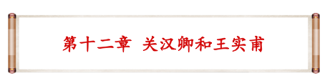
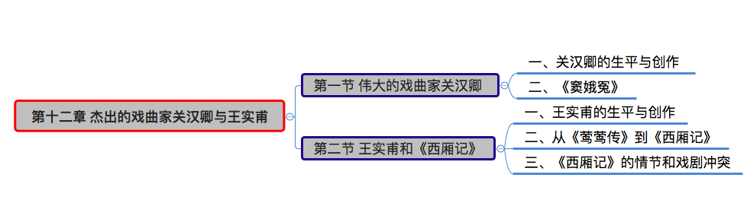

Slide 69
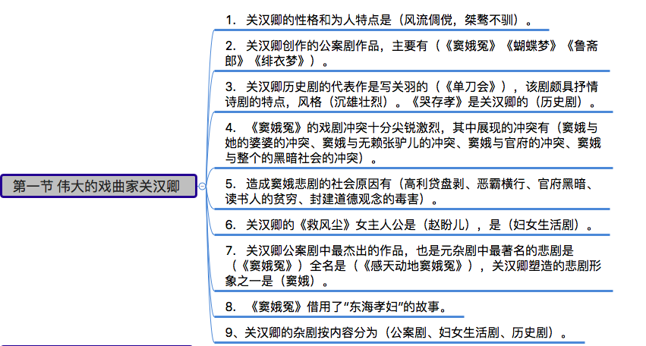
［选择题］

Slide 70
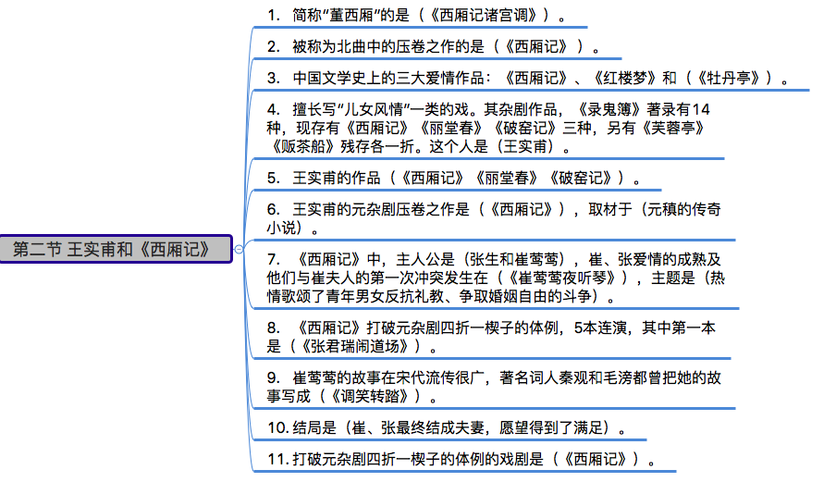
［选择题］

Slide 71
一、关汉卿杂剧作品分类［名词／1810简答］
（1）公案剧：揭露社会政治黑暗，触及尖锐的社会矛盾，
如《窦娥冤》《蝴蝶梦》《鲁斋郎》等。［地痞无赖形象欺压百姓］
（2）妇女生活剧：描写妇女的生活和斗争，突出她们的坚强、勇敢和机智，带有喜剧色彩，如《救风尘》（赵盼儿）、《拜月亭》等。
（3）历史剧：歌颂历史英雄人物，曲折地表达作者对现实的感受，
其中有三国戏《单刀会》（关羽）、《西蜀梦》，还有《哭存孝》、《陈母教子》等。

Slide 72
二、《窦娥冤》［名词解释］
（1）关汉卿公案剧的代表作，也是元杂剧中最著名的悲剧。
（2）作品主旨在于揭示窦娥感天动地的冤屈。

Slide 73
三、《窦娥冤》创作特色［简答／论述］
（1）《窦娥冤》的戏剧冲突尖锐激烈；窦娥的性格刻画得非常鲜明。
其中展现的有窦娥与她的婆婆的冲突，有窦娥与无赖张驴儿的冲突，有窦娥与官府的冲突，一直发展到窦娥与整个的黑暗社会的冲突。
（2）作品通过窦娥和黑暗社会现实的冲突，表现了封建社会妇女的悲剧命运及其反抗精神。
窦娥临刑前发下三桩誓愿：血溅白练、六月飞雪、亢旱三年。由此戏剧冲突发生了质的变化：由窦娥与具体的官府和官吏的矛盾，质变为与整个黑暗社会和黑暗制度的矛盾。

Slide 74
四、王实甫《西厢记》［名词］
（1）元代王实甫杂剧的代表作。
（2）通过张生和崔莺莺的爱情故事，热情歌颂了青年男女反抗礼教、争取婚姻自由的斗争，源于唐传奇《莺莺传》。
（3）我国古代爱情剧中成就最高、影响最大的作品之一。

Slide 75
董西厢［名词解释］
（1）金代董解元之作。
（2）《西厢记诸宫调》的简称。
王西厢［名词解释］ （1）元杂剧。
（2）元代王实甫《西厢记》的简称。

Slide 76
五、《西厢记》的戏剧冲突［简答］
（1）《西厢记》的戏剧冲突有两条线索：
一是以老夫人及郑恒为一方，以崔莺莺、张生、红娘为另一方的冲突；
二是崔莺莺、张生、红娘之间的矛盾冲突。 （2）从根本意义上说，戏剧的矛盾冲突并不是以崔、张一方的绝对胜利而结束的，而是一种妥协的结果。
崔、张最终结成夫妻，愿望得到了满足；老夫人“不招白衣女婿”的愿望也得到了满足，她要维护的相门体面也维护了。
作者“愿天下有情的都成了眷属”的理想实现了，以门阀地位为基础的婚姻观念也没有遭到破坏。

Slide 77
冷门
六、《西厢记》被称作元杂剧的压卷之作的原因［简答］
《西厢记》是我国古代爱情剧中成就最高、影响最大的作品之一。 （1）《西厢记》在思想和艺术方面都取得了很高的成就，影响深远 ；
（2）《西厢记》在结构体制上规模宏大，所以有的学者称它是元杂剧的压卷之作。

Slide 78
冷门
七、 《录鬼簿》
（1）元代钟嗣成所著，是中国历史上第一部专门为剧作家立传的戏曲史著作。
（2）记录了元代戏曲作家一百五十二人，剧目名称四百四十余种，保存了元代戏曲的许多第一手的珍贵历史资料。
（3）该书将元代重要的散曲和杂剧作家分为七类加以介绍，大致可归纳为“前辈已死名公才人”和“方今才人”两大类，目的是让那些已死和未死的剧作家们，均“作不死之鬼，得以远传”。

Slide 79
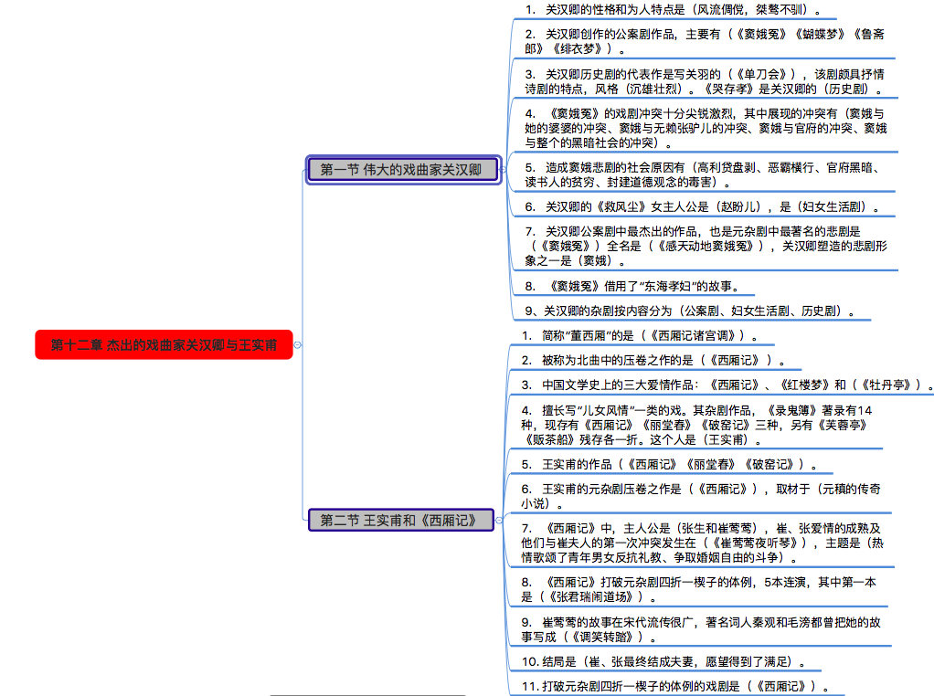
［选择题］
［名词解释］
［简答］
以上为历年真题考题汇总
你喜欢这样的讲解吗？
记得支持洋洋老师哦

Slide 80
关汉卿《窦娥冤》的题材类型属于（ ） A:历史剧 B:爱情喜剧 C:公案剧 D:神仙道化剧

Slide 81
关汉卿《窦娥冤》的题材类型属于（ ） A:历史剧 B:爱情喜剧 C:公案剧 D:神仙道化剧

Slide 82
王实甫《西厢记》取材于（ ） A:白居易《长恨歌》 B:民间流传的南戏 C:范摅《云溪友议》 D:元稹的传奇小说

Slide 83
王实甫《西厢记》取材于（ ） A:白居易《长恨歌》 B:民间流传的南戏 C:范摅《云溪友议》 D:元稹的传奇小说

Slide 84
第二编 辽金元文学
第一章 辽金文学
第二章 元杂剧的兴盛和代表作家
第三章 杰出的戏曲家关汉卿与王实甫
第四章 元代散曲
第五章 宋元南戏和话本
第六章 元代诗文
第一编 宋代 | 第二编 辽金元 | 第三编 明代 | 第四编 清代 | 第五编 近代

Slide 85
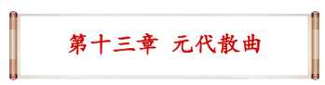
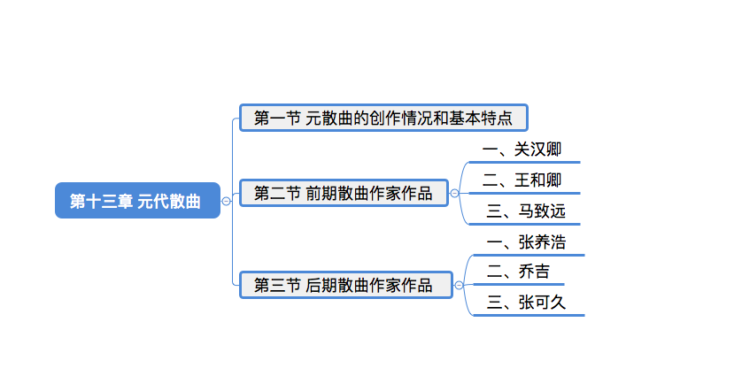
［选择题］
［名词解释］
［简答］
以上为历年真题考题汇总
你喜欢这样的讲解吗？
记得支持洋洋老师哦

Slide 86
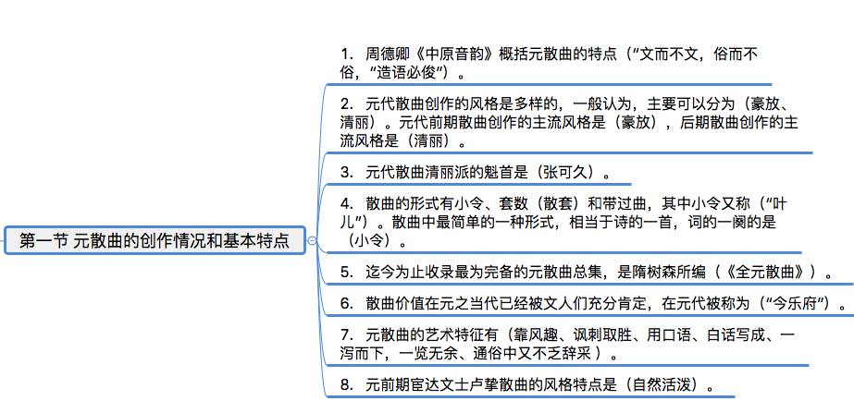
［选择题］

Slide 87
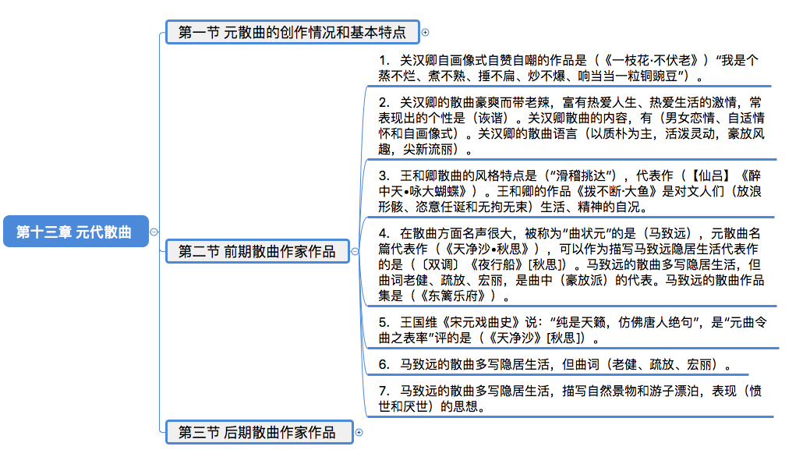
［选择题］

Slide 88
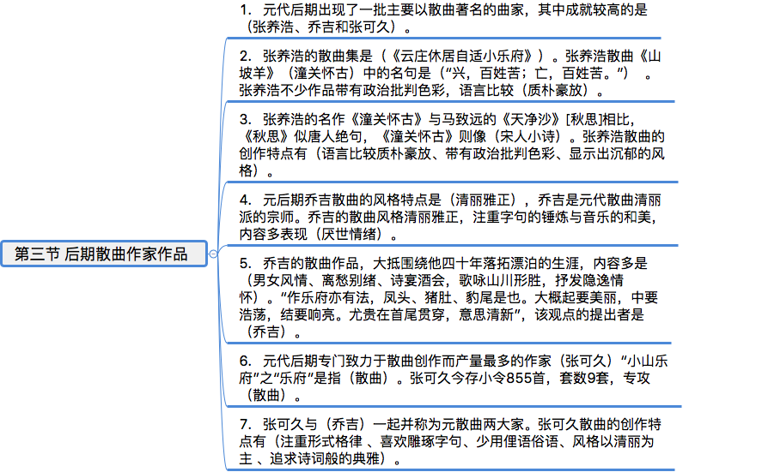
［选择题］

Slide 89
元代后期的其他散曲作家［低频选择］
1、杜仁杰：才学宏博，气锐笔健，尤以滑稽善谑著称。
2、卢挚：文与姚燧齐名，诗与刘因齐名，曲称大家，词为名家。
3、睢suī景臣：构思巧妙，语言幽默辛辣，揭露大胆，尽情地嘲弄了上自帝王下至趋炎附势者。代表作【般涉调】《哨遍·高祖还乡》

Slide 90
［简答题］
1、简述马致远散曲的思想艺术特点。
（1）马致远的散曲多写隐居生活，描写自然景物和游子漂泊，表现愤世和厌世的思想。 （2）曲词老健、疏放、宏丽，成为曲中豪放派的代表。 （3）名篇《天净沙·秋思》被誉为“秋思之祖”。

Slide 91
［简答题］
2、为什么说马致远是元散曲前期创作的大家？
（1）马致远是元散曲前期作家中保存散曲作品最多的。马致远在散曲方面名声很大，被称为“曲状元”。
（2）马致远的散曲多写隐居生活，描写自然景物和游子漂泊，表现愤世和厌世的思想。但曲词老键、疏放、宏丽，成为曲中豪放派的代表。
（3）马致远散曲中表现超然出世、与世无争、旷达恬退、及时行乐等主题，写自己隐居生活的作品最多。

Slide 92
［简答题］
3、简述张养浩散曲创作的艺术特点。
（1）张养浩的不少作品带有政治批判色彩，显出沉郁的风格，语言比较质朴豪放。
（2）对社会和官场的讽刺，更有着深于世故的锐利。同时，赞美田园生活的平静闲适，真挚亲切。
（3）把咏史怀古引入曲中，叙事抒情言志，写对社会历史的看法和对民生疾苦的同情。
（4）他的散曲创作较注重立意和构思，意境风格近于诗，而于声调格律不太重视。
（5）以诗入曲，把曲作为一种新的抒情诗体来写，具有奔放浩荡的气韵，是张养浩散曲创作的特点，如《潼关怀古》中一开始便写气势雄浑、苍凉沉郁。

Slide 93
［简答题］
3＋1、张可久的散曲特点［简答］
（1）内容宽泛，反映现实并加以讽刺；
（2）多写吊古伤今作品，表现对闲适的不满和无奈的心境；
（3）多咏物写景、闲适游冶，清丽可喜；
（4）注重形式格律，雕琢字句，追求诗词般的典雅，少用俚语俗语，由俗反雅。
作品《卖花声·怀古》“美人自刎乌江岸，战火曾烧赤壁山”

Slide 94
［1910简答题］
4、乔吉
（1）元后期著名杂剧作家，也以散曲名世，《水仙子》（寻梅）。
（2）其散曲风格清丽雅正，注重字句的锤炼与音乐的和美，内容多表现厌世情绪。
（3）与张可久并称，是元后期散曲的主要作家和清丽派的代表。
元人留存散曲最多

Slide 95
［简答题］
元代散曲的艺术特点［冷门］
（1）用口语和白话写成；
（2）一泻而下，一览无余；
（3）靠风趣、讽刺取胜 ；
（4）生动活泼，通俗易懂，但又不乏文采；

Slide 96
“我是个蒸不烂、煮不熟、捶不扁、炒不爆、响当当一粒铜豌豆”（套曲《不伏老》）的作者是（ ） A:王实甫 B:关汉卿 C:宫天挺 D:纪君祥

Slide 97
“我是个蒸不烂、煮不熟、捶不扁、炒不爆、响当当一粒铜豌豆”（套曲《不伏老》）的作者是（ ） A:王实甫 B:关汉卿 C:宫天挺 D:纪君祥

Slide 98
张养浩著名散曲《潼关怀古》中的名句是（ ） A:兴，百姓苦；亡，百姓苦 B:一半云遮，一半烟埋 C:知音三五人，痛饮何妨碍 D:肝肠百炼炉间铁，富贵三更枕上蝶

Slide 99
张养浩著名散曲《潼关怀古》中的名句是（ ） A:兴，百姓苦；亡，百姓苦 B:一半云遮，一半烟埋 C:知音三五人，痛饮何妨碍 D:肝肠百炼炉间铁，富贵三更枕上蝶

Slide 100
第二编 辽金元文学
第一章 辽金文学
第二章 元杂剧的兴盛和代表作家
第三章 杰出的戏曲家关汉卿与王实甫
第四章 元代散曲
第五章 宋元南戏和话本
第六章 元代诗文
第一编 宋代 | 第二编 辽金元 | 第三编 明代 | 第四编 清代 | 第五编 近代

Slide 101
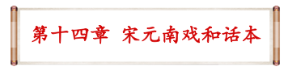
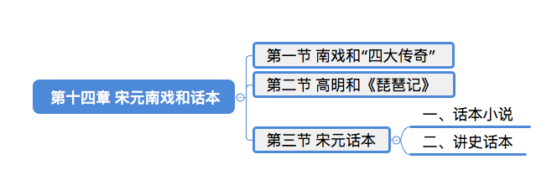
［选择题］
［名词解释］
［简答］
以上为历年真题考题汇总
你喜欢这样的讲解吗？
记得支持洋洋老师哦

Slide 102
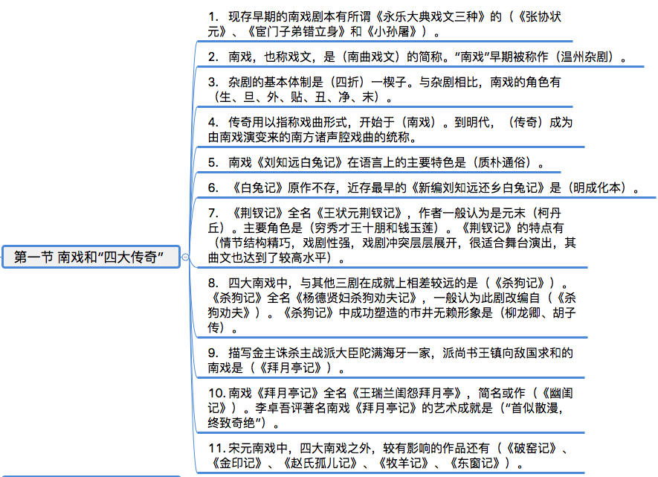
［选择题］

Slide 103
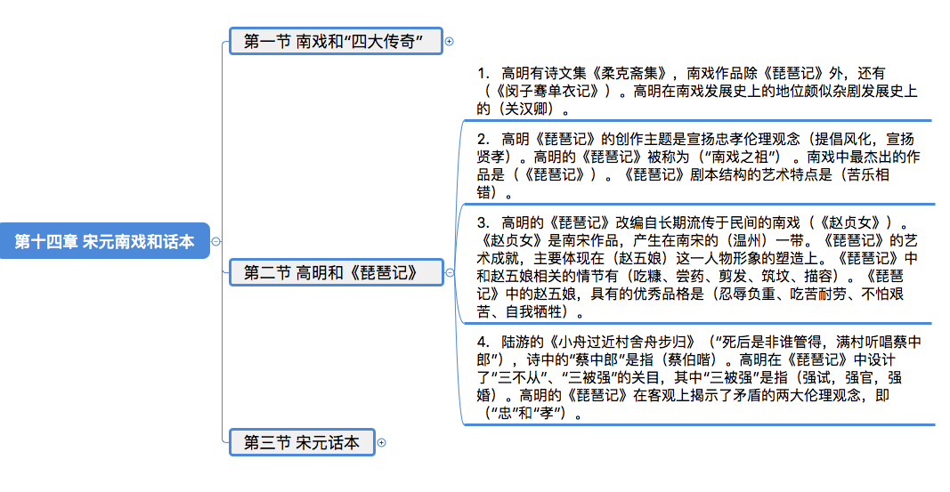
［选择题］

Slide 104
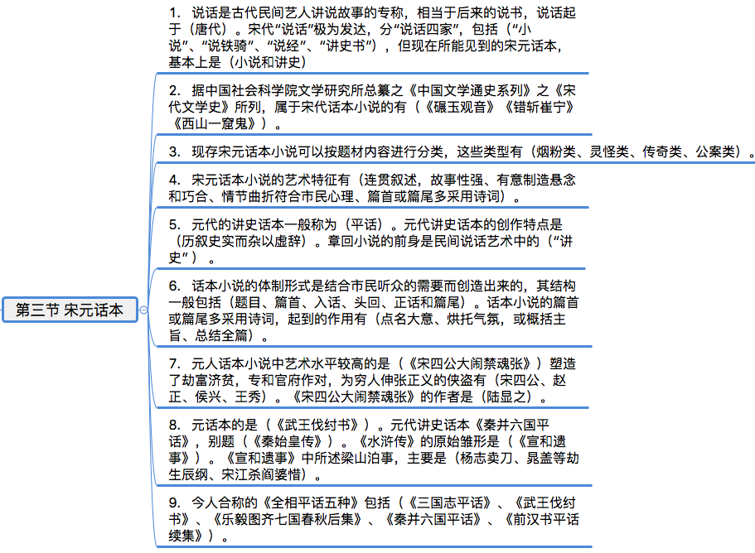
［选择题］

Slide 105
［选择题］
［名词解释］
［简答］
以上为历年真题考题汇总
你喜欢这样的讲解吗？
记得支持洋洋老师哦

Slide 106
一、 南戏 ［选择／名词］
（1）也称戏文，是南曲戏文的简称。所谓南曲，是与北曲杂剧相对而言的。
（2）南戏早期的中心在浙江温州一带，被称作温州杂剧。温州唐代为永嘉郡，故又称永嘉杂剧。

Slide 107
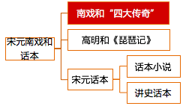
14.1 南戏和“四大传奇”
二、南戏和杂剧的区别南戏 ［04论述］
杂剧
南戏
体制上 | 四折一楔子，篇幅紧凑 | 没有固定出书，长短自由
唱和上 | 一人独唱，一唱到底 | 多角色可独唱，对唱，合唱
宫调上 | 一个宫调，一韵到底 | 不同宫调，可以换韵
开场上 | 没有 | 有，一般两阙词
角色上 | 旦、末、净、杂 | 生、旦、外、贴、丑、净、末
音乐上 | 在诸宫调基础上形成 | 东南沿海一带民歌基础上形成

Slide 108
［名词解释］
［简答］
三、元代“四大传奇”／荆、刘、拜、杀 南戏中经明人修改过的《荆钗记》、《白兔记》、《拜月亭记》、《杀狗记》，
人称“荆、刘、拜、杀”四大南戏，又称四大传奇。
简述元代“四大传奇”在艺术表现上的共同特点。 （1）“四大传奇”的曲文都写得比较通俗易懂,以民间口语为主,很少雕琢和文饰。
（2）都指事道情,与人说话相似,朴素自然,具有生活气息。

Slide 109
［名词解释］
［简答］
简述元代四大南戏之一《荆钗记》的艺术特色。 （1）情节结构精巧，戏剧性强，戏剧冲突层层展开，很适合舞台演出。 （2）其曲文也达到了较高水平，情文相生，通俗而动人。
简述南戏《拜月亭记》的艺术特点。
（1）剧本运用误会巧合的手法，使得关目奇巧而颇见匠心，剧情发展出人意料又在情理之中； （2）曲文本色自然，贴合人物身份和性格，有较强的感染力，历来评价较高。

Slide 110
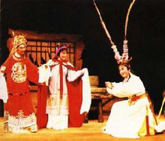
14.1 南戏和“四大传奇”
“四大传奇”余下两个［冷门］
.《白兔记》
“词极古质，味亦恬然，古色可挹。”
富有民间文学的特色，文字上质朴通俗。
.《杀狗记》
曲文俚俗，明白如话，但艺术上显得比较粗率。

Slide 111
14.2 高明和《琵琶记》
四、《琵琶记》的艺术成就 ［简答］ （1）主要塑造了赵五娘这一鲜明的人物形象，在她身上，体现出中国妇女吃苦耐劳、淳朴善良等传统美德。 （2）采用“苦乐相错” 的戏剧结构手法。
采用双线交错的结构手法，一条线是蔡伯喈登第；另一条线是赵五娘在家苦守。
脉络清晰而富于变化；强烈的贫富对比，也使观众把同情集中到赵五娘身上。
（3）曲辞也颇富表现力。

Slide 112
四、《琵琶记》的蔡伯喈形象塑造［选择／简答］
（1）旨在宣扬传统儒家思想的宗法伦理道德。
（2）为了把蔡伯喈塑造成“全忠全孝”的形象。
“三不从”（辞试父不从，辞婚师不从，辞官君不从）、
“三被强”（强试，强官，强婚）
蔡伯喈的一切作为都是身不由己，是遵从父、师、君之命。

Slide 113
14.3.0宋元话本
五、话本［05名词］
（1）古代“说话人”说话的底本；
（2）宋代分“说话四家”，即“小说”、“说铁骑”、“说经”、“讲史书”。
（3）现在见到的宋元话本，基本上是“小说”和“讲史”两家。
“讲史之体，在历叙史实而杂以虚辞。”［选择］
平话［名词］
（1）元代的讲史话本多标名为“平话”；
（2）“平”还有评论之意，说话人讲述历史故事时往往加以评说；
（3）平话大多根据各种正史、野史和民间传说改编而成。
说铁骑［名词］
（1）宋代说话中的一家。
（2）讲说士马金鼓故事，尤其是宋代北方民族战争中的英雄传奇故事。 （3）是英雄传奇小说的来源。

Slide 114
14.3.1 话本小说
六、话本小说的艺术特点［简答］
（1）体制形式是结合市民听众需要而创造出来的，
其结构一般由题目、篇首、入话、头回、正话和篇尾六个部分组成。［选择题］
（2）叙述方式符合一般大众的欣赏习惯，
即连贯叙述，故事性性强，情节曲折生动，带有悬念和巧合，所谓无巧不成书。
（3）使用大众能理解的白话进行演说，以生活化的语言代替书面语言。
元人话本小说中艺术水平较高的是《宋四公大闹禁魂张》［选择题］

Slide 115
六、宋元话本小说按其内容可分四类［11简答］ （1）烟粉类，即烟花粉黛，讲男女爱情，所谓“春浓花艳佳人胆”。 （2）灵怪类，讲神仙妖术和异物显灵作怪。 （3）传奇类，讲人世间的奇人奇事，以及种种悲欢离合的轶事奇闻。 （4）公案类，讲各种断案故事，或言强梁恶霸杀人越货，惊动官府，或说侠盗怪杰不平拔刀，为民除害，所谓“月黑风寒壮士心”。 这些题材内容具有浓郁的世俗生活气息，取材时多把处于社会下层的市井细民及其日常生活作为主要内容，反映他们的悲欢离合，对富贵的渴望，对人情世态的玩味，以及对灵怪、公案的广泛兴趣。

Slide 116
六、讲史话本的艺术特点［简答］
（1）平话大多根据各种正史、野史和民间传说改编而成，浅显的文言和白话并用，其间穿插诗词，把庞大复杂的历史事件编成情节连贯的长篇故事。
（2）曲折生动，文词却比较质朴，只交代大概情节，不做过细的描写，具有提纲性质。这便于说话人登台献艺时，根据各自的演说才能去发挥或增减。

Slide 117
14.3.2 讲史话本
六、讲史话本 （历叙史实，杂以虚辞）
（1）《三分事略》／《三国志平话》［名词］
演述魏、蜀、吴三国故事，具有鲜明的拥刘反曹倾向，故事情节显示出传奇色彩。
（2）《武王伐纣书》
正史加不少荒诞的情节，进行了光怪陆离的描绘，质朴中蕴风趣，荒诞中有情理。
（3）《秦并六国平话》［名词］
穿插荆轲刺秦王、高渐离击筑、焚书坑儒等故事。
（4）《前汉书平话续集》
刘邦统一天下后，吕后杀韩信等事,较接近史实文字也质朴。
（5）《宣和遗事》
北宋末南宋初的一段史事，所述梁山泊事，对后来长篇小说《水浒传》有重大影响。

Slide 118
下列选项中，属于现存早期的南戏剧本的是（ ） A:《琵琶记》 B:《张协状元》 C:《荆钗记》 D:《秋胡戏妻》

Slide 119
下列选项中，属于现存早期的南戏剧本的是（ ） A:《琵琶记》 B:《张协状元》 C:《荆钗记》 D:《秋胡戏妻》

Slide 120
章回小说的前身是民间说话艺术中的（ ） A:“说经” B:“讲史” C:“说铁骑儿” D:平话

Slide 121
章回小说的前身是民间说话艺术中的（ ） A:“说经” B:“讲史” C:“说铁骑儿” D:平话

Slide 122
第二编 辽金元文学
15第十五章 元代诗文15.0 宋元南戏和话本
第一章 辽金文学
第二章 元杂剧的兴盛和代表作家
第三章 杰出的戏曲家关汉卿与王实甫
第四章 元代散曲
第五章 宋元南戏和话本
第六章 元代诗文
第一编 宋代 | 第二编 辽金元 | 第三编 明代 | 第四编 清代 | 第五编 近代

Slide 123
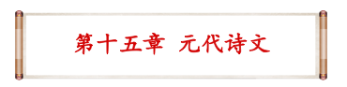
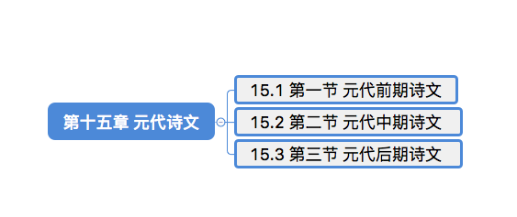

Slide 124
第二节 元代前期诗文［选择］
15.0 元代诗文
15.1 元代前期诗文
时期 | 诗人 | 特点、代表作
元 代 前 期 | 耶律楚材 | 超拔、雄豪、绚烂、温纯；《西域河中十咏》［19名词］
 | 郝经 | 苍浑奇岖，《甲子秋怀》，散文擅长亭台记与碑志传
 | 刘因 | 由金入元，元代最具代表性的诗人
 | 戴表元 | 诗富有唐诗风味，主张：“酿诗如酿蜜”、 “无迹之迹诗始神”、“清华奇秀之气”
 | 赵孟頫 [fǔ] | 诗风转变关键人物，表现故宋宗室的离黍麦秀之感

Slide 125
第一节 元代中期诗文［创作中心：婺州和江西］
15.2 元代中期诗文
时期 | 诗人 | 特点、代表作
元 代 中 期 | 姚燧 | 闳肆该洽，自然流露，有西汉风。
 | 虞集 | “元诗四大家”之首， 诗文集《道园类稿》。 论文追求平易正大，论诗追求“至清至和”
 | 揭傒斯 | 最擅长五言诗，被称为“五字长城”
 | 黄溍 | “擅一代之文章，为诸儒之规范”。为文追求平中见奇，能寓雄肆于醇雅。
“元诗四大家” ［11名词］ （1）指元代诗人虞集、杨载、范梈、揭傒斯。
（2）诸人于元大德、延佑年间活跃于文坛，因有才而被选入翰林院，在京师成为士子向慕的著名人物而享誉诗坛。

Slide 126
第三节 元代后期诗文［创作中心：婺州和吴中］
15.3 元代后期诗文
一、铁崖体／《铁崖古乐府》［1510/1710名词］
1.元代后期诗人杨维桢所作诗歌称为铁崖体；
2.着意学李贺，追求新奇。 排斥律诗追求古乐府，以写乐府诗为主，影响一时风气。
3.代表作《铁崖古乐府》。
当元末诗风于委琐靡弱之际，维桢倡古乐府，无疑有其救颓抗俗之志。
集中大量诗歌皆写女性，除贫妇怨女之外，另一部分则是丽人贵妇之类。 二、萨都剌［là］
成就最高的少数民族诗人和最具代表性的诗人之一。
元诗中，萨都剌以宫词得名，风格以裱艳著称；也有丽情乐府类诗歌，风格清丽，如《芙蓉曲》；同时，他也敢于直面现实的诗人，如《鬻yù女谣》。

Slide 127
元代诗人赵孟頫是（ ） A:元诗四家之一 B:少数民族作家 C:由金入元作家 D:由宋入元作家

Slide 128
元代诗人赵孟頫是（ ） A:元诗四家之一 B:少数民族作家 C:由金入元作家 D:由宋入元作家

Slide 129
著名诗人虞集、杨载、范梈、揭傒斯被称为（ ） A:元诗四大家 B:苏门四学士 C:永嘉四灵 D:中兴四大家

Slide 130
著名诗人虞集、杨载、范梈、揭傒斯被称为（ ） A:元诗四大家 B:苏门四学士 C:永嘉四灵 D:中兴四大家

Slide 131
元代后期诗文创作的两大中心是（ ） A:江西和婺州 B:婺州和吴中 C:大都和平阳 D:平阳和泽州

Slide 132
元代后期诗文创作的两大中心是（ ） A:江西和婺州 B:婺州和吴中 C:大都和平阳 D:平阳和泽州

Slide 133
第三编 明代文学
第一章 《三国演义》和《水浒传》
第二章 《西游记》和《金瓶梅》
第三章 明代白话短篇小说
第四章 汤显祖与明代戏剧
第五章 明代散文
第六章 明代诗歌
第一编 宋代 | 第二编 辽金元 | 第三编 明代 | 第四编 清代 | 第五编 近代

Slide 134
16.0《三国演义》和《水浒传》
第一章 《三国演义 》
和 《水浒传 》
01
《三国演义》
02
《水浒传》

Slide 135
第一节 《三国演义》
16.1.2 《三国演义》的内容和思想倾向
一、《三国演义》的内容／思想倾向［1904论述］
（1）表现了“明君贤相”的社会理想、儒家的伦理道德观念，强调了人才的作用，
并且表现出浓厚的历史沧桑之感。
（2）《三国演义》还强调了“义”的道德价值，始终以“义” 作为描写和衡量人物的重要标准。［选择题］
（3）《三国演义》相当全面地展示出汉晋之间政治、军事斗争的广阔性和复杂性，
保持了历史现象的具体生动的特性，一度被视为“绝好的历史教科书”。
（4）继承宋代以来以蜀汉为正统的看法，表现出强烈的“尊刘贬曹”的倾向。

Slide 136
第一节 《三国演义》
《三国演义》的成书、作者和版本
《三国演义》的内容和思想倾向
《三国演义》
《三国演义》的艺术成就
16.1.3 《三国演义》的艺术成就
二、《三国演义》的艺术成就 《三国演义》正确地处理了历史真实与艺术创造的关系问题。 （1）《三国演义》七分实事，三分虚构。 “七分实事”是指作品的主要框架、主要人物、主要事件是按照史书记载的真实情况来设计和组织安排的，从而给人以基本的历史真实感；
“三分虚构”是指在人物和时间的细节描绘上，尽量采用民间传闻中的精彩片段，并附之以作者本人的虚构想象，使之在不影响基本真实的前提下，最大可能地增强故事和人物的艺术魅力。
论述

Slide 137
第一节 《三国演义》
16.1.3 《三国演义》的艺术成就
二、《三国演义》的艺术成就
（2）作者在对作品进行艺术虚构时,主要采用了以下几种技法： ①细心穿插，巧于构思，如“空城计”一段，作者将其插在“失街亭”和“斩马谡”之间，使之成为两个一般性情节之间的点睛之笔。 ②于史无征，采用传说。作者大胆采用民间传说，以增强作品的艺术性含量，如“桃园三结义”、“借东风”、“孔明吊丧”等。 ③本末倒置，改变史实。如关羽“单刀赴会”既与拥刘反曹的倾向一致，又突出了关羽的勇武凛然气概。 ④张冠李戴，移花接木。如“怒鞭督邮”本来是刘备所为，小说中改到张飞头上，以免有损于刘备的“仁君”形象，并突出张飞的爽直鲁莽性格。 ⑤妙笔生花，善于铺叙。如“三顾茅庐”在《三国志》中只有几个字，而《三国演义》中对此进行了精心构撰，先是先声夺人，进而又写刘备在三次寻访是一再误认，既突出了诸葛亮的神秘魅力，又表现了刘备的求贤若渴的迫切心情。
论述

Slide 138
第一节 《三国演义》
《三国演义》的成书、作者和版本
《三国演义》的内容和思想倾向
《三国演义》
《三国演义》的艺术成就
16.1.3 《三国演义》的艺术成就
二、《三国演义》的艺术成就
（3）《三国演义》的人物特点
①小说善于运用层层皴cūn染的手法。
②还善于运用传奇色彩极浓的故事和生动的细节塑造人物。
③善于运用对比烘托手法塑造人物。
④缺点：如人物性格突出但缺少发展变化，为突出人物的主要特点而夸张至失真的地步，鲁迅先生即批评它“欲显刘备之长厚而似伪，状诸葛之多智而近妖”。
简

Slide 139
第一节 《三国演义》
16.1.3 《三国演义》的艺术成就
三、《三国演义》悲剧精神［11简答］
(1)小说以拥刘反曹为基本思想倾向，最后却以三分归晋为结局,是一部悲剧作品。 (2)作者将忠义勇智愚等一切可能的正面美好因素全部赋予了刘备集团，却又深刻地写出其一步步走向衰亡的悲剧性结局,令人震撼和惋惜。 (3)导致刘备集团悲剧结局的直接原因是用道德价值去压制政治利益。

Slide 140
第一章 《三国演义 》
和 《水浒传 》
16.2 《水浒传》
01
《三国演义》
02
《水浒传》

Slide 141
第二节 《水浒传》
《水浒传》的成书、作者和版本
《水浒传》的内容和思想倾向
《水浒传》
《水浒传》的艺术成就
16.2.2 《水浒传》的内容和思想倾向
一、《水浒传》的内容和思想倾向［理解］
全书故事情节大体分三大部分：
（1）第一部分：1-70回。写108名梁山好汉被逼上梁山的经过，可以视为梁山好汉的个人英雄传奇故事。
（2）第二部分：72-82回。写梁山义军同官府对抗作战，后来又合伙受招安，可视为梁山好汉的集体传奇故事。
（3）第三部分：83回-小说结束。写梁山义军受招安之后奉命征辽、征方腊，直至最后失败的经过，是梁山起义的最终悲剧结局。

Slide 142
第二节 《水浒传》
《水浒传》的成书、作者和版本
《水浒传》的内容和思想倾向
《水浒传》
《水浒传》的艺术成就
16.2.2 《水浒传》的内容和思想倾向
一、《水浒传》的内容和思想倾向
《水浒传》的思想倾向［简答］
1）《水浒传》揭露了当时社会的黑暗，突出了“官逼民反”的主题。
2）小说题名为《忠义水浒传》或直称《忠义传》，突出梁山好汉“替天行道”，强调其“忠义”性质。
3）在宋江这一主要人物身上，既充分展现了小说强调“忠义”的 思想倾向，同时，也在客观上暴露了“忠”、“义”作为封建道德难以两全的矛盾。

Slide 143
第二节 《水浒传》
16.2.3 《水浒传》的艺术成就
《水浒传》的成书、作者和版本
《水浒传》的内容和思想倾向
《水浒传》
《水浒传》的艺术成就
四、《水浒传》的艺术成就［简答］
（1）塑造了许多栩栩如生、神态各异的草莽英雄形象，因而被视为英雄传奇小说的典范；
（2）小说描写人物的特点：
①置于情节中； ② 带有强烈的爱憎情感，适当渲染；
（3）结构主要是单线发展，每组情节既有相对的独立性，又相互连贯、环环相扣；
（4）继承和发展了“说话”艺术的语言风格，能娴熟地运用白话来写景叙事，语言生动、准确、富有表现力。

Slide 144
第二节 《水浒传》
16.2.3 《水浒传》的艺术成就
二、《水浒传》的艺术成就［1810论述］
塑造了许多栩栩如生、神态各异的草莽英雄人物形象，因而被视为英雄传奇小说的典范。 描写人物的特点： （1）把人物置于引人入胜的情节发展之中。人物和情节高度融合在一起，给人以符合生活的真实感，避免了人物形象的平板化。相似的情节，也写得各有声势，起到相互映衬的作用，在相互映衬中突现人物个性。如写武松，安排了景阳冈打虎、斗杀西门庆、醉打蒋门神、大闹飞云浦、血溅鸳鸯楼等刀光血影、震撼人心的场面；写林冲，则写他误入白虎堂、刺配沧州道、风雪山神庙等一连串不幸的遭遇，从而表现出他处处忍让到忍无可忍的性格变化。 （2）在塑造人物时倾注着强烈的爱憎感情，为表现其叱咤风云的英雄气概而适当运用夸张渲染的手法，使人物富有传奇色彩。
如写鲁智深倒拔垂杨柳、花荣射雁、石秀跳楼、武松打虎等。

Slide 145
第二节 《水浒传》
16.2.4 《水浒传》的影响
三、《水浒传》“义”的表现［简答］
（1）《水浒传》中的“义”是对朋友、对弱者的义气，张扬一种路见不平、拔刀相助、仗义疏财、扶危济困的精神，与绿林豪侠文化有着更为密切的关系。
（2）例如鲁智深的“禅杖打开危险路，戒刀杀尽不平人”，武松的“从来只要打天下硬汉不明道德的人”，都以他们的勇武和力量震撼着读者，在相当程度上体现了保护弱者的“义”的精神，并且与“大块吃肉，大碗喝酒，大盘分金银”、“图个一世快活”的市民思想息息相通。

Slide 146
被认为“七分实事，三分虚构”的小说是（ ） A:《三遂平妖传》 B:《东周列国志》 C:《三国演义》 D:《封神演义》

Slide 147
被认为“七分实事，三分虚构”的小说是（ ） A:《三遂平妖传》 B:《东周列国志》 C:《三国演义》 D:《封神演义》

Slide 148
《水浒传》揭露了当时社会的黑暗，突出的主题是（ ） A:“乱自上作” B:“官逼民反” C:“全忠仗义” D:“替天行道”

Slide 149
《水浒传》揭露了当时社会的黑暗，突出的主题是（ ） A:“乱自上作” B:“官逼民反” C:“全忠仗义” D:“替天行道”

Slide 150
第三编 明代文学
第一章 《三国演义》和《水浒传》
第二章 《西游记》和《金瓶梅》
第三章 明代白话短篇小说
第四章 汤显祖与明代戏剧
第五章 明代散文
第六章 明代诗歌
第一编 宋代 | 第二编 辽金元 | 第三编 明代 | 第四编 清代 | 第五编 近代

Slide 151
17.0《西游记》和《金瓶梅》
第二章
《西游记 》和《金瓶 梅 》
01
《西游记》
02
《金瓶梅》

Slide 152
第一节 《西游记》
《西游记》的成书、作者和版本
《西游记》的内容和主旨
《西游记》
《西游记》的艺术特色
《西游记》的影响
17.1.2《西游记》的内容和主旨
一、《西游记》的主旨［1610论述］
1、作者笔下的孙悟空勇敢、机智，富于正义感和斗争精神。
《西游记》完成于明代心学思想流行的时代，作者的思想观念深受心学影响。 心学以“求放心”为宗旨，即把受外物迷惑的放纵不羁之心收回到“良知” 为宗旨。
2、以孙悟空象征“心猿”，以大闹天宫喻“放心”，以其被压五行山下喻“定心”，以取经成正果喻“修心”。
但心学本身存在张扬个性与追求道德完善的内在矛盾，小说在相当程度上破了作者预设的理性框架，表现出对于自我价值、自我个性的肯定和向往。

Slide 153
第一节 《西游记》
《西游记》的成书、作者和版本
《西游记》的内容和主旨
《西游记》
《西游记》的艺术特色
《西游记》的影响
17.1.2《西游记》的内容和主旨
一、《西游记》的主旨［1610］
3、《西游记》虽是神魔小说，却与现实生活有着极为密切的关系。
（1）首先，小说笔触所至，多处映射着明代中后期的社会现实。
（2）其次，小说所写的神佛与妖魔的微妙关系，是中国传统社会中统治者与社会黑暗势力之间微妙关系的缩影。
（3）小说所写的各色神佛，都“极似世上人情”，展现了尘世间种种情态。

Slide 154
第一节 《西游记》
《西游记》的成书、作者和版本
《西游记》的内容和主旨
《西游记》
《西游记》的艺术特色
《西游记》的影响
17.1.3《西游记》的艺术特色
二、《西游记》的艺术特色［1310论述］
1、最突出的艺术特色——小说具有奇幻色彩。
不按照生活逻辑敷衍历史的故事，而是以奇幻思维展现了一个光怪陆离、五彩缤纷的神话世界。
2、语言风格——幽默诙谐的色彩
“寓庄于谐”（打趣调侃故事人物）的手法在小说中得到了淋漓尽致的发挥。
书中大量的游戏之笔用于调节气氛，增加小说的趣味性。

Slide 155
第一节 《西游记》
《西游记》的成书、作者和版本
《西游记》的内容和主旨
《西游记》
《西游记》的艺术特色
《西游记》的影响
17.1.3《西游记》的艺术特色
二、《西游记》的艺术特色［1310论述］
3、艺术结构
单线发展的结构形式，每一回的故事具有相对独立的性质，与《水浒传》不同的是孙悟空贯穿了始终。
4、文学语言很有特色
作者善于汲取民间说唱和方言口语的精华。
语言风格轻松活泼、明快洗练，富有乐观幽默的趣味。
比如“一骨辣”“美不美，乡中水”

Slide 156
17.2 《金瓶梅》
17.2.1《金瓶梅》的作年、作者和版本
第二章
《西游记》和《金瓶 梅 》
01
《西游记》
02
《金瓶梅》

Slide 157
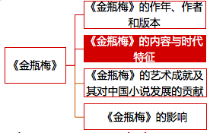
第二节 《金瓶梅》
17.2.2《金瓶梅》的内容与时代特征
二、《金瓶梅》的内容与社会思想意义［1710论述］
（1）通过对西门庆这样一个兼富商、恶霸、官僚、淫棍于一身的人物不动声色的描写，充分暴露了明代后期社会的黑暗、吏治的腐朽，及官商勾结、权钱交易等社会现象。 （2）小说不仅写出了西门庆的贪婪与狠毒，而且也写出了他的精明强干，真实地塑造了明代后期新兴商人形象。体现了明代后期普遍的“好货”、“好色”的社会思潮对小说作者的深刻影响。 （3）小说通过一个家庭兴衰的故事，表现了对于人性的更为深刻的思考。

Slide 158
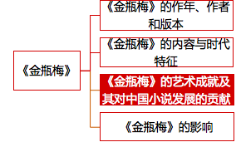
第二节 《金瓶梅》
17.2.3《金瓶梅》的艺术成就及其对中国小说发展的贡献
三、《金瓶梅》的艺术成就及其对中国小说发展的贡献［1301论述］
1、所写的题材和人物都有所不同
描写琐屑的家庭生活世俗情态，处处以平淡无奇的手法如实写来。
虽然节奏缓慢，却能够把各色人物写得活灵活现，标志着中国小说的描写对象的转换，为世情小说的规模涌现打出了一面自张一军的旗帜。
2、人物塑造
《金瓶梅》塑造人物，摆脱了以往小说人物类型化的缺陷。
既能突出人物性格的主要的方面，又能在生活和复杂的人际关系中表现出人物性格的变化，并且能够写出人物性格的复杂性。比如“西门庆的主要性格是恶淫贪，但李瓶儿死时他是伤心欲绝。”

Slide 159
第二节 《金瓶梅》
17.2.3《金瓶梅》的艺术成就及其对中国小说发展的贡献
三、《金瓶梅》的艺术成就及其对中国小说发展的贡献［1301论述］
3、艺术手法：用不加夸张和雕饰的白描手法写世俗人情，直书其事，不加任何评论，而是非美丑自见，特别善于运用对比和讽刺手法。
4、艺术结构：将各色人物交织在一起加以描写，不再注重情节的曲折，而是突出人物之间的相互关系和相互作用，形成了一种网状的艺术结构。
5、语言特色：更加口语化、通俗化。
它运用北方尤其是山东地区的方言俗语，经过加工提炼为富有表现力的文学语言，又大量吸取市民中流行的方言、行活、谚语、歇后语、俏皮话等。

Slide 160
《封神演义》在类型上属于（ ） A:历史演义小说 B:英雄传奇小说 C:神魔小说 D:拟话本小说

Slide 161
《封神演义》在类型上属于（ ） A:历史演义小说 B:英雄传奇小说 C:神魔小说 D:拟话本小说

Slide 162
《金瓶梅》词话本指的是（ ） A:万历刻本 B:崇祯刻本 C:张竹坡评本 D:说散本

Slide 163
《金瓶梅》词话本指的是（ ） A:万历刻本 B:崇祯刻本 C:张竹坡评本 D:说散本

Slide 164
第三编 明代文学
第一章 《三国演义》和《水浒传》
第二章 《西游记》和《金瓶梅》
第三章 明代白话短篇小说
第四章 汤显祖与明代戏剧
第五章 明代散文
第六章 明代诗歌
第一编 宋代 | 第二编 辽金元 | 第三编 明代 | 第四编 清代 | 第五编 近代

Slide 165
18.1 冯梦龙的“三言”
18.1.1 “三言”之前的话本小说
第三章
明代白话短篇小说
01
冯梦龙的“三言”
02
“二拍”及其他拟话本

Slide 166
第一节 冯梦龙的“三言”
18.1.2 冯梦龙的生平、思想和著作
一、冯梦龙的思想和文学主张［1210简答］ （1）受李贽“童心”说的影响，尚“真”重“情”，强调自然人性，以抗拒程朱理学之“天理”。 （2）重视通俗文学，以之为“性情之响”。 （3）主张把有益于社会教化的内容表现为通俗易懂的文学形式。
（4）提出“情教”说。

Slide 167
第一节 冯梦龙的“三言”
18.1.3 “三言”反映的人情世态
二、“三言”的主要内容和思想倾向［1510论述题］
（1）商人题材的小说。突破了传统的重农抑商、重义轻利的观念，所赞扬的商人是诚实守信，善良忠义的。
（2）脍炙人口的婚恋题材的小说，表现出要求婚姻自主和爱情自由的思想观念。
（3）从市民阶层的立场和价值观念出发，对社会上各种不公正的问题提出了揭露和抨击。

Slide 168
第一节 冯梦龙的“三言”
18.1.4 “三言”的艺术特色
二、“三言”的艺术特色［1510论述题］
1、更加贴近日常的世俗生活，善于在平淡无奇的日常生活中抓住一些偶然的巧合来构成富有传奇色彩的故事，使小说的情节曲折跌宕，引人入胜。
如《十五贯戏言成巧祸》
2、善于把人物置于与外部世界的激烈冲突中来显示其内心矛盾，注重表现人物内心活动。如：《卖油郎独占花魁》
3、语言更加精练，雅俗共赏［白话＋古文言文］，生活气息浓郁。

Slide 169
第二节 “二拍”及其他拟话本
18.2.1 凌濛初和“二拍”
凌濛初和“二拍”
“三言”、“二拍”的影响和其他拟话本
“二拍”及其他拟话本
三、凌濛初“二拍”的主要内容及其社会思想意义［简答］
（1）商人成了“二拍”中的最主要的角色。
（2）婚恋题材，表现出赞同婚姻自由自主、男女地位平等的思想观念，而且把男女平等的口号喊得更加响亮。
如《李将军错认舅》、 《满少卿饥附饱飚biāo》等，
许多小说反映世态人情，表现出的批判社会黑暗的愤激情绪较“三言”更为强烈。

Slide 170
第三编 明代文学
第一章 《三国演义》和《水浒传》
第二章 《西游记》和《金瓶梅》
第三章 明代白话短篇小说
第四章 汤显祖与明代戏剧
第五章 明代散文
第六章 明代诗歌
第一编 宋代 | 第二编 辽金元 | 第三编 明代 | 第四编 清代 | 第五编 近代

Slide 171
19.0第十九章 汤显祖与明代戏剧
第四章
汤显祖与明代戏剧
01
徐渭与明代杂剧
02
明代的传奇
03
汤显祖和《牡丹亭》

Slide 172
第一节 徐渭与明代杂剧
19.1.1 明初杂剧
一、明代戏剧基本特征［1201简答］
（1）明代戏剧主要包括杂剧和传奇两种类型。作家、作品数量众多。
由于体制的革新，为创作与表演提供了条件，明代戏剧在数量上形成了很大规模。
（2）题材多样。
出现了元杂剧中极为少见的讽刺喜剧和反映当时重大事件的时事剧。
（3）审美风格的雅化。
明代剧作家的文化素养和社会地位明显提高，客观上提高了戏曲的社会地位和艺术品位。文人的审美情趣也不可避免地融注到戏剧艺术中，主要表现为戏剧的诗文化，甚至部分作品变成只供阅读的案头剧。
Notes:
明初统治者对文艺控制很严，朝廷曾颁布律条，规定乐人搬演杂剧或戏文者不得装扮历代帝妃和忠臣烈士、先圣先贤，不许有亵渎帝王圣贤的言词，
他们提倡的是歌功颂德、粉饰太平的作品。在这种社会政治氛围之下，杂剧缺乏动人心魄的艺术感染力。朱权和朱有燉是这一时期代表作家，
他们周围形成了一个宫廷派的杂剧作家群。
1.朱元璋的第17个儿子。当时的皇室争权夺利，斗争很激烈，朱权他不想争，就整天沉浸在戏曲、音乐、道家学说当中。他精通音律。自称自己完成了杂剧12种，但是现在只剩下2种，1.讲的是冲莫子入道，其实冲莫子是朱权的道号。也是用道家来自我安慰。
2.是朱元璋的孙子，做有杂剧31种。虽然思想上比较普通，但是音律很优美，他的有独唱，对唱，轮唱、合唱多种形式。
有粉饰太平的喜庆剧《牡丹仙》、《八仙庆寿》等10种，度脱入道的神仙剧《小桃红》、《十长生》、《辰钓月》等10种，节义道德剧《烟花梦》、
《香囊怨》（妓女刘盼春钟情于秀才周恭，老鸨让她与富商苟合，不愿意最后自杀了，火化的时候香囊不化，原来里面有周恭写给他的词，周最后发誓一辈子不再娶妻，强调封建妇德，表彰妓女的贞洁，男女之间感情的坚贞。）、《团圆梦》等9种。还有《豹子和尚》（鲁智深杀害平民，被宋江赶上梁山后他当上了和尚。）、《黑旋风仗义疏财》两种水浒题材的杂剧。

Slide 173
第一节 徐渭与明代杂剧
明代中后期的杂剧
徐渭与明代杂剧
明初杂剧
徐渭和《四声猿》
19.1.3 徐渭和《四声猿》
二、徐渭和《四声猿》［选择／1210名词］
（1）徐渭的杂剧作品，取义《水经注》“猿鸣三声泪沾裳”。
（2）包括《狂鼓史渔阳三弄》一折——俗称“阴骂曹”、最杰出的作品
《玉禅师翠乡一梦》二折、
《雌木兰替父从军》三折
《女状元辞凰得凤》。
（3）长短不拘，形式灵活，表现了作者离经叛道、追求个性自由的精神。
Notes:
多才多艺，精通诗文书画。在戏剧创作 和戏曲上成就卓越，但是一生非常坎坷，考了8次乡试，都没有中举人。徐渭因为屡遭迫害，精神出现问题，
徐渭在忧惧发狂之下自杀九次却不死。。自戕杀妻子，入狱多年，穷困潦倒，靠卖字画为生。
王骥德（1540～1623） [1] ，明代戏曲理论家

Slide 174
第二节 明代的传奇
19.2.2 明中期的三大传奇
三、明中期的三大传奇［选择／名词］
（1）李开先《宝剑记》。
取材于《水浒传》，改动林冲性格，以忠奸斗争为全剧的主要矛盾。
（2）梁辰鱼《浣纱记》。
《浣纱记》原名《吴越春秋》，关于西施、范蠡的故事。有散曲集《江东白苎》zhù。
（3）相传王世贞或弃门人：《鸣凤记》。 两派人：忠臣与奸臣斗争
Notes:
1.因为他上书批评朝政被削职。所以可以看出李开先是个关心朝政，想要抨击黑暗朝政的的热情。因为他被严嵩迫害罢职在家，心中不平，想借用林冲来表达。
以忠奸斗争为全剧的主要矛盾，把林冲塑造成一个忧国忧民、敢于和权贵斗争的士大夫形象。
2.对科举无感。喜欢结交四方好友
[lǐ] 蠡 以赞扬的笔调写范蠡和西施为国家利益而牺牲自己的爱情和幸福，同时也以较大的篇幅渲染了西施成为政治牺牲品后所感受到的深切悲哀；在表彰越国君臣卧薪尝胆、艰难复国的同时，也嘲弄了吴国君臣的腐化贪婪、奸诈狠毒。透露出作者看破历史兴亡的沧桑无奈之感，赋予作品以浓厚的悲剧意味。
《浣纱记》把爱情故事和历史兴亡两种主题自然融合，对后来的《长生殿》、《桃花扇》等名剧都有所启发
3.广泛而深刻地揭露了当时的政治黑暗，具有重大的现实意义。全剧矛盾冲突十分激烈，成功塑造了几位忧国忧民、刚正不阿、临危不惧的义士形象。该剧开拓了政治悲剧现实化的创作道路，在其影响下还出现了秋孝子的《飞丸记》、朱期的《玉丸记》和李玉的《一捧雪》等表现反严崇斗争的传奇。

Slide 175
第二节 明代的传奇
19.2.3 明后期传奇的繁荣局面
四、明后期“汤沈之争”［11名词］
（1）“汤沈之争”是明代末期汤显祖与沈璟之间围绕戏曲观念与创作而展开的争论；
（2）矛盾的焦点在于：
沈璟（吴江派）强调舞台性，注重格律；
汤显祖（临川派）强调文学性，注重文辞；
二者各有所偏，宜合而观之。
Notes:
1.万历以后，明代传奇进入了百花齐放的繁荣期，传奇数量多且质量高，数百种传奇都比较成功，
以汤显祖和沈璟为代表的临川派和吴江派最为突出。
2.璟[jǐng】他当过一段时间的官，辞官回乡之后，潜心研究词曲，他把在前人的基础上，把700多个曲牌进行了规范，成为曲家制曲和演唱必备的法则。
他认为曲文应当朴素自然。论曲强调曲文要“本色”，语言朴素自然，又强调协律。沈璟曲论核心是对场上之曲的强调. 主要表现: 一是格律至上, 二是推出本色语言。沈璟不仅提倡“场上之曲”，在创作实践中还努力实践这一主张，他的现存作品都符合曲牌格律、语言通俗的风格，作品具有可演性。 曾经因为不满意汤显祖的《牡丹亭》给改成了《同梦记》，然后二人结下了梁子。

Slide 176
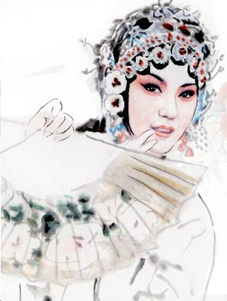
第三节 汤显祖和《牡丹亭》
19.3 汤显祖和《牡丹亭》
19.3.1 汤显祖的生平和思想
五、汤显祖的 “临川四梦”［名词］
汤显祖的传奇作品“临川四梦”又称“玉茗堂四梦”，
包括《紫钗记》（《紫箫记》）、《牡丹亭》（《还魂记》）、《南柯记》、《邯郸记》。
其中《牡丹亭》代表汤显祖传奇创作的最高成就。
Notes:
汤显祖 生活在一个社会动荡、内忧外患的局势之下，虽然年轻的时候考乡试得了第8名的好成绩，但是由于他不一附权贵，随意进士考试就很不顺利
因为看到百姓疾苦，瘟疫流行，他关怀现实，上了一道奏折，直接抨击了当红四的内阁大臣，激怒了黄帝和大臣，因此被贬。他想当个好官，可是现实是不可能
所以一直没有升迁的机会，看清楚了朝廷的腐败。最后辞官还乡。
他反对程朱理学对人性的桎梏，张扬个性，肯定真情，认为“情有者理必无，理有者情必无。”同时也以佛、道虚无主义的观点看待尘世，但又不能完全派遣内心的忧愤。其传奇“临川四梦”正是他的复杂感情与独特个性的立体展示。
贫寒书生柳梦梅梦见在一座花园的梅树下立着一位佳人，说同他有姻缘之分，从此经常思念她。南安太守杜宝之女名丽娘，才貌端妍，从师陈最良读书。她由《诗经·关雎》章而伤春寻春，从花园回来后在昏昏睡梦中见一书生持半枝垂柳前来求爱，两人在牡丹亭畔幽会。杜丽娘从此愁闷消瘦，一病不起。她在弥留之际要求母亲把她葬在花园的梅树下，嘱咐丫鬟春香将其自画像藏在太湖石底。其父升任淮阳安抚使，委托陈最良葬女并修建“梅花庵观”。三年后，柳梦梅赴京应试，借宿梅花庵观中，在太湖石下拾得杜丽娘画像，发现杜丽娘就是他梦中见到的佳人。杜丽娘魂游后园，和柳梦梅再度幽会。柳梦梅掘墓开棺，杜丽娘起死回生，两人结为夫妻，前往临安。杜丽娘的老师陈最良看到杜丽娘的坟墓被发掘，就告发柳梦梅盗墓之罪。柳梦梅在临安应试后，受杜丽娘之托，送家信传报还魂喜讯，结果被杜宝囚禁。发榜后，柳梦梅由阶下囚一变而为状元，但杜宝拒不承认女儿的婚事，强迫她离异，纠纷闹到皇帝面前，皇帝感慨二人的旷世奇缘，于是杜丽娘和柳梦梅二人终成眷属。

Slide 177
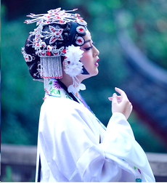
第三节 汤显祖和《牡丹亭》
19.3.2 《牡丹亭》
六、《牡丹亭》的杜丽娘人物塑造［1404论述］
杜丽娘是一个追求自由与爱情的女性形象
（1）细腻地描绘了她叛逆性格的形成与发展。
（2）为情而死，是杜丽娘性格的一次升华。
（3）杜丽娘的由生而死、由死而生，体现了“至情”力量的强大，为情而生是她性格的又一次升华。
（4）回到现实的杜丽娘敢于在朝堂之上公然对抗父亲的严命，敢于
向皇帝诉说自己的心曲， 又可以说是她的性格的再一次升华。
Notes:
杜丽娘处在一个压抑自由人性的生活氛围里，性格有温良贤淑的一面，但她没有泯灭的自然天性也在不断成长。杜丽娘因感春而入梦，在梦中与柳梦梅相会，以自然人性中必有的情望开端，虚幻的梦境开启了她少女的情窦，使她不能忘怀。梦醒回到无情的现实之中，她倍感痛楚，执着而徒劳的追寻使她一病不起，这时她已经是带有叛逆色彩的对于自由和爱情的追求者。为情而死，是杜丽娘性格的一次升华。身为鬼魂，对柳梦梅仍旧一往情深，历尽艰阻之后，为情复生，终于与柳梦梅在现实中结合。为情再生，是她性格的又一次升华。杜丽娘的由生而死、由死而生，体现了“至情”力量的强大。剧本结尾，回到现实的杜丽娘敢于在朝堂之上公然对抗父亲的严命，敢于向黄帝诉说自己的心曲，又可以说是她的性格的再一次升华。

Slide 178
第三节 汤显祖和《牡丹亭》
19.3.2 《牡丹亭》
六、《牡丹亭》的思想内涵和艺术成就［1910论述］ （1）《牡丹亭》成功塑造了杜丽娘这一追求自由与爱情的女性形象。她处在一个深受理学影响、压抑自由人性的生活氛围里，但并未泯灭自然人性。
（2）杜丽娘因感春而入梦，与柳梦梅梦中相会。为情而死，是杜丽娘性格的一次升华。
（3）她身为鬼魂，仍对柳梦梅一往情深，敢向阎王殿下的胡判官诉说感梦而亡的经过，在历尽险阻之后，终与柳梦梅在现实中结合。为情再生，是杜丽娘性格的又一次升华。
（4）回到现实之后，杜丽娘敢于在朝堂之上对抗父命，向皇帝诉说心曲，堪称其性格的第三次升华。
（5）小说通过杜丽娘形象的塑造，张扬至情，肯定自然人性，肯定情与欲的完美结合，对于提倡贞节纲常的传统道德观念以猛烈的冲击，具有鲜明的时代精神。
Notes:
在艺术上，《牡丹亭》的最大特色是浓郁的浪漫气息和抒情色彩。剧本的主要情节是离奇的，用看似荒诞的情节来表现“情之必有”的人生理想。
剧本的大量唱词是主人公的内心独白，写得深情绵邈，富有诗情画意，具有抒情诗一般的感染人心的力量。

Slide 179
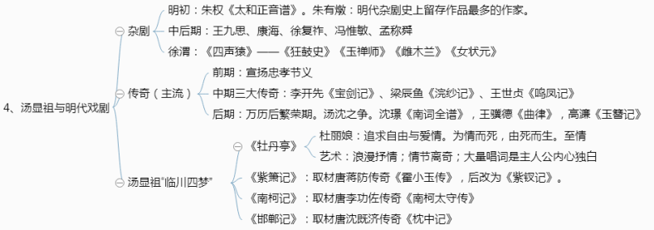
汤显祖与明代戏剧
19.3.4四、“临川派”其他传奇作家

Slide 180
永远相信
美好的事情
即将发生……
🎺
感谢同学们的聆听，请大家认真完成随堂考😊

